Slide 1
Лабораторная работа № 4
Снижение размерности признакового пространства методами обучения многообразию
Дисциплина: Нейронные сети
Выполнили:
Корепанов Дмитрий Михайлович, группа 932302
Сальников Никита Сергеевич, группа 932301
Вариант 7

Slide 2
Цель работы
Получить практические навыки снижения размерности признакового пространства методами обучения многообразию, визуализации многомерных данных в двумерном и трехмерном пространствах, анализа структуры классов, кластеризации полученных представлений и построения классификаторов на двумерных вложениях.
Вариант 7 (нечетный): набор данных Body Performance, задача многоклассовой классификации.
2

Slide 3
Задачи работы
1. Выбрать набор данных из лабораторной работы № 1, предназначенный для решения задачи многоклассовой классификации, и отобрать не менее шести непрерывных числовых признаков.
2. Выполнить предварительную обработку данных: проверить пропуски и выбросы, привести признаки к сопоставимому масштабу, сформировать матрицу признаков и вектор классов.
3. Преобразовать исходное признаковое пространство в 2D и 3D с помощью методов MDS, Isomap, LLE, t-SNE и UMAP.
4. Визуализировать полученные вложения, используя единый цвет для объектов одного исходного класса, и сравнить степень разделимости классов.
5. Выполнить кластеризацию координат каждого вложения алгоритмом K-means при числе кластеров от 3 до 6 и проанализировать состав кластеров.
6. Для каждого двумерного вложения обучить классификаторы Decision Tree и Random Forest, визуализировать границы решений и сравнить качество моделей.
7. Сопоставить методы снижения размерности по визуальному качеству, сохранению структуры данных, результатам кластеризации и классификации.
8. Сформулировать выводы о преимуществах, ограничениях и применимости рассмотренных методов.
3

Slide 4
1. Body Performance: что это за данные
Задача 1. Загрузить и исследовать назначенный набор данных; определить целевой признак, типы признаков, пропуски, выбросы и распределение целевой переменной
Откуда: Body Performance Data (Kaggle); первичные данные Корейского фонда развития спорта. Файл bodyPerformance.csv: 13 393 записи, 12 столбцов.
Одна запись: один человек 21-64 лет, прошедший тест физической подготовленности.
Что измерено: возраст, пол, рост, вес, доля жира, диастолическое и систолическое давление, сила хвата, наклон вперед сидя, число подъемов туловища, прыжок в длину с места.
Что предсказываем: класс физической подготовленности A, B, C или D; A - лучший класс.
Зачем: понять, какие измеряемые показатели связаны с уровнем подготовленности, и увидеть на плоскости, как соотносятся группы людей с разным классом.
4

Slide 5
1. Body Performance: описание признаков
Задача 1. Загрузить и исследовать назначенный набор данных; определить целевой признак, типы признаков, пропуски, выбросы и распределение целевой переменной
Поле | Содержание | Диапазон по данным
age | Возраст, лет | 21-64
height_cm | Рост, см | 125,0-193,8
weight_kg | Вес, кг | 26,3-138,1
body fat_% | Доля жира, % | 3,0-78,4
diastolic | Диастолическое давление, мм рт. ст. | 0-156,2
systolic | Систолическое давление, мм рт. ст. | 0-201,0
gripForce | Сила хвата, кг | 0-70,5
sit and bend forward_cm | Наклон вперед сидя, см | -25,0-213,0
sit-ups counts | Подъемы туловища, раз | 0-80
broad jump_cm | Прыжок в длину с места, см | 0-303
gender | Пол: F женский, M мужской | 2 значения
class | Класс подготовленности A, B, C, D | 4 класса
В работу вошли 10 непрерывных признаков. gender - категориальный код, class - целевая переменная, поэтому в матрицу признаков они не входят.
5

Slide 6
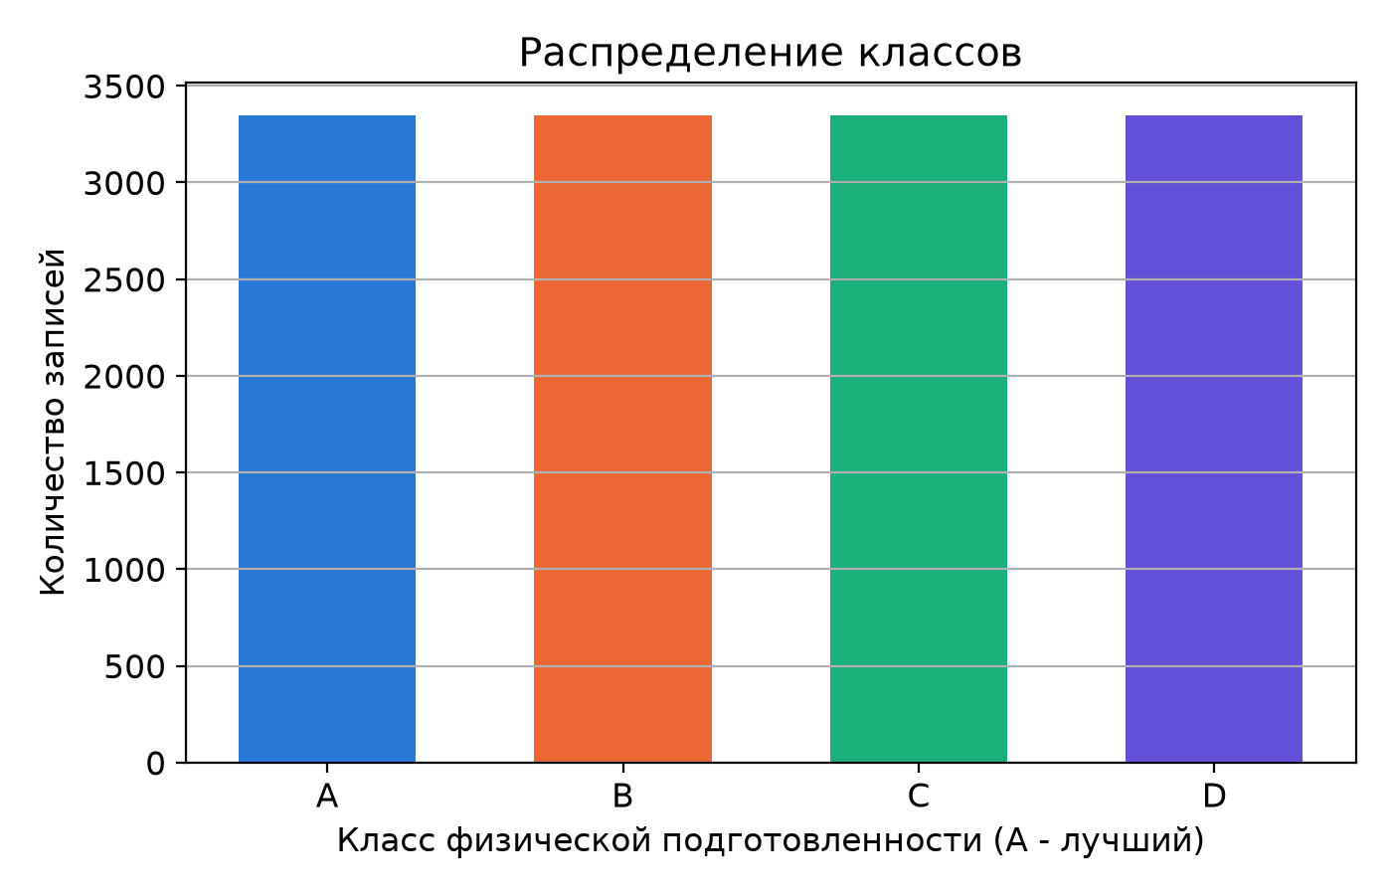
1. Body Performance: баланс классов и дубликаты
Задача 1. Загрузить и исследовать назначенный набор данных; определить целевой признак, типы признаков, пропуски, выбросы и распределение целевой переменной
- 13 393 записи, 12 столбцов, 1 полный дубликат
- Пропусков нет
- A - 3 348, B - 3 347, C - 3 349, D - 3 349
- Доля каждого класса около 0,25
- Дисбаланса нет: Accuracy и macro F1 сопоставимы
Результат: классы почти равны, балансировка не нужна. Случайное угадывание дает Accuracy около 0,25, поэтому качество классификаторов сравниваем с этим уровнем.
6

Slide 7
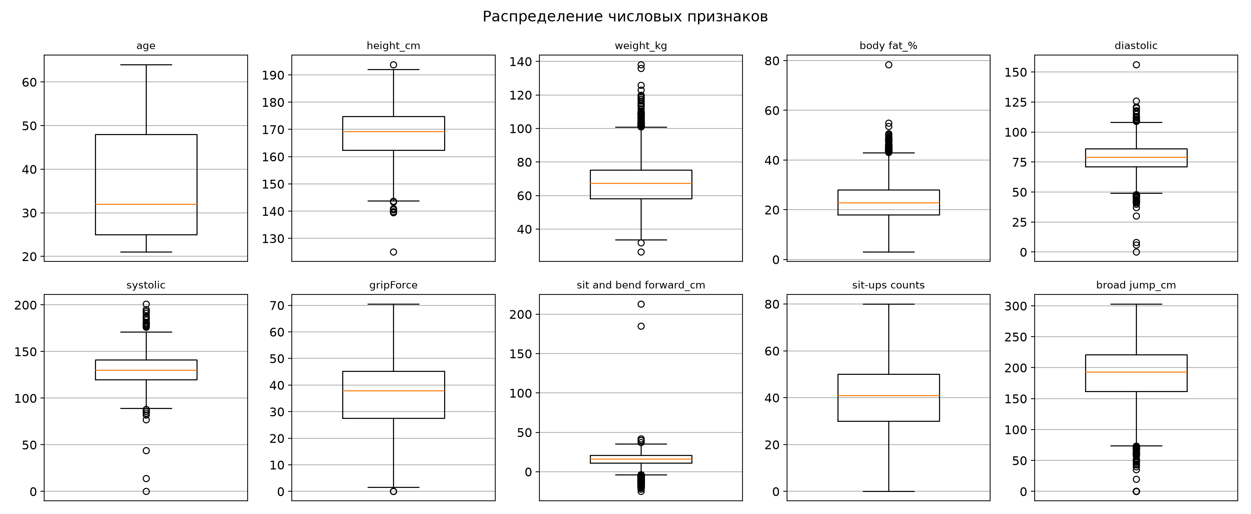
1. Body Performance: выбросы и невозможные значения
Задача 1. Загрузить и исследовать назначенный набор данных; определить целевой признак, типы признаков, пропуски, выбросы и распределение целевой переменной
- Правило 1,5 IQR отмечает редкие, но реальные значения
- Невозможные значения: diastolic 9, systolic 5, gripForce 3, broad jump 10, наклон 4
- Ноль в sit-ups у 125 записей оставлен: человек мог не выполнить ни одного подъема
Результат: физически невозможные значения заменены пропусками, строки не удалены. Заполнение медианой обучено на train и применено к остальным частям.
7

Slide 8
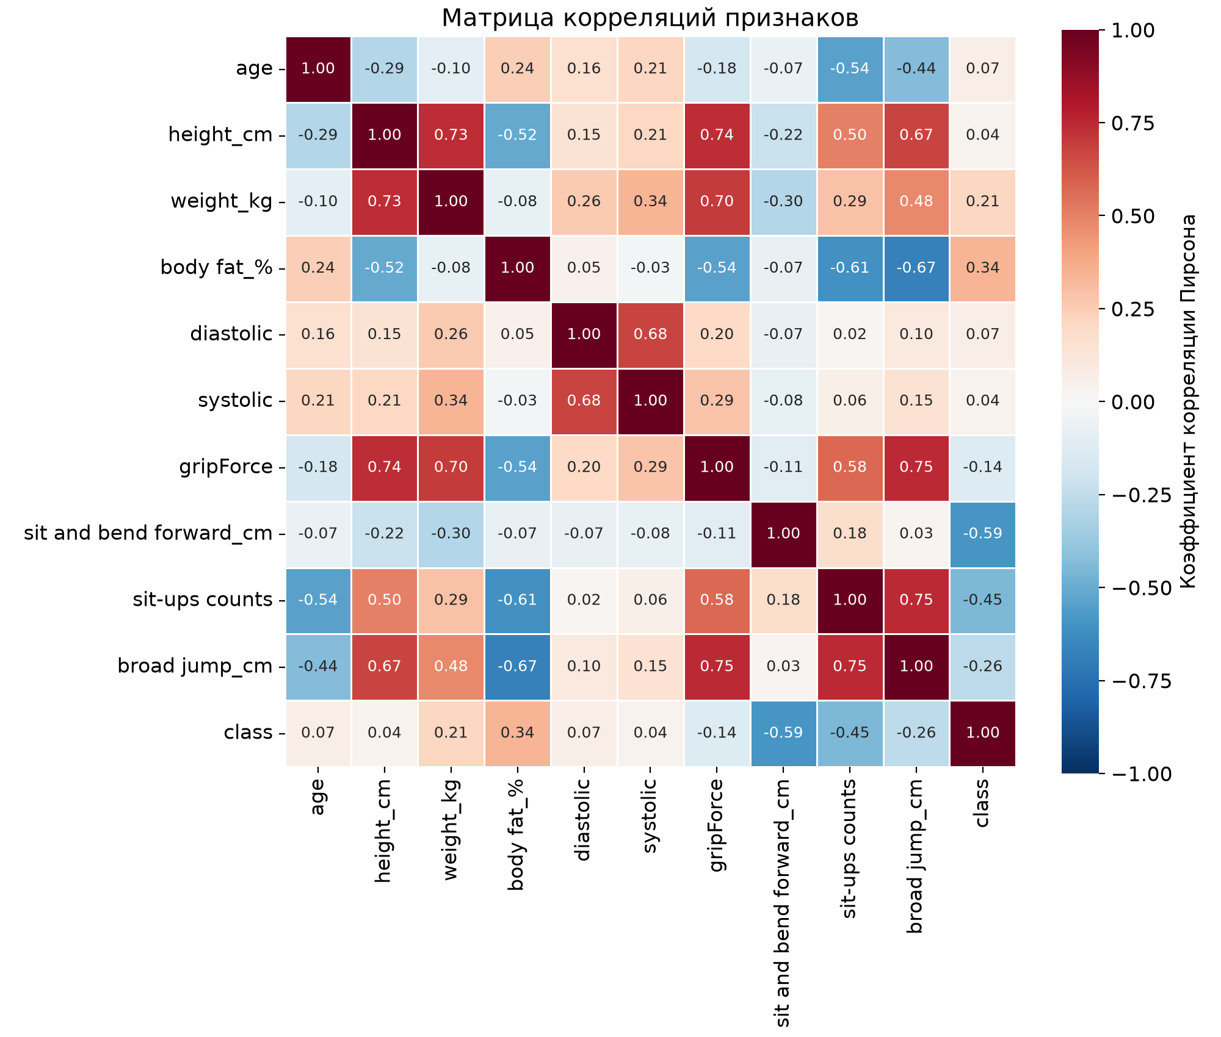
1. Body Performance: матрица корреляций
Задача 1. Загрузить и исследовать назначенный набор данных; определить целевой признак, типы признаков, пропуски, выбросы и распределение целевой переменной
- С классом сильнее всего связаны наклон (-0,588), подъемы туловища (-0,453), доля жира (0,342)
- Прыжок (-0,262) и вес (0,214) связаны слабее
- Давление, возраст, рост и сила хвата почти не различают классы
- Сильная связь внутри: рост и вес (0,73), пресс и прыжок (0,75)
Результат: линейная связь с классом умеренная. Одного признака недостаточно, но набор из десяти показателей содержит полезную информацию.
8

Slide 9
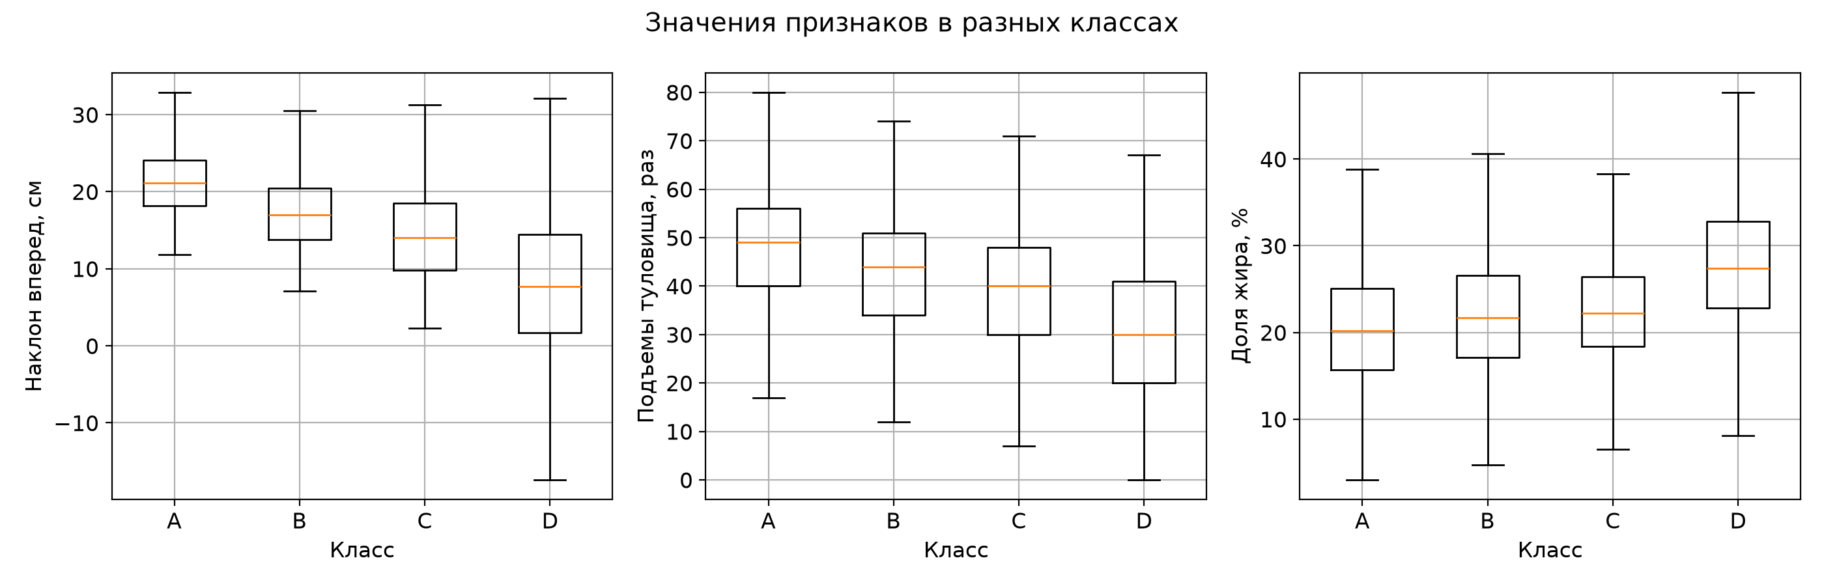
1. Body Performance: признаки по классам
Задача 1. Загрузить и исследовать назначенный набор данных; определить целевой признак, типы признаков, пропуски, выбросы и распределение целевой переменной
Результат: значения соседних классов перекрываются: у наклона и подъемов туловища медианы сдвигаются от A к D, но диапазоны широкие. Поэтому ожидаем ошибки между соседними классами, а не между крайними.
9

Slide 10
2. Подготовка данных: подвыборка и разбиение
Задача 2. Выполнить предварительную обработку данных: проверить пропуски и выбросы, привести признаки к сопоставимому масштабу, сформировать матрицу признаков и вектор классов
- 10 непрерывных признаков, полный дубликат удален до разбиения
- Подвыборка 5 000 объектов, стратифицированно по 1 250 на класс: MDS, Isomap и LLE строят матрицу попарных расстояний n x n, на 13 392 объектах это около 1,4 ГБ и десятки минут на запуск
- Разбиение 70 / 30 со стратификацией: 3 500 обучающих и 1 500 тестовых объектов
- Импутация медианой и стандартизация обучены только на train
Часть | Записей | Класс A | Класс B | Класс C | Класс D
train, 70 % | 3500 | 875 | 875 | 875 | 875
test, 30 % | 1500 | 375 | 375 | 375 | 375
Результат: доли классов в train и test одинаковы. Параметры предобработки не видят тест, поэтому утечки через масштабирование нет.
10

Slide 11
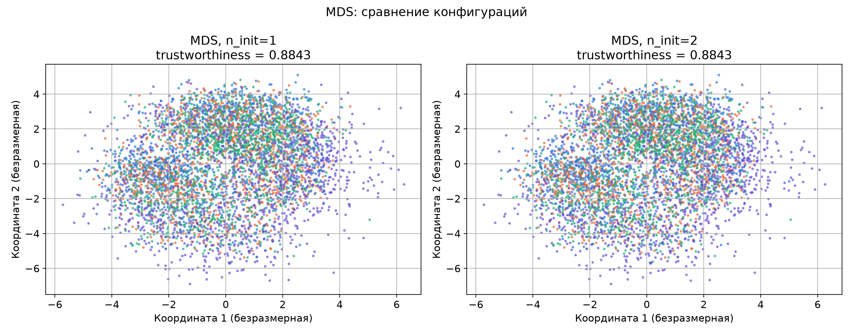
3. MDS: сравнение конфигураций
Задача 3. Преобразовать исходное признаковое пространство в 2D и 3D с помощью методов MDS, Isomap, LLE, t-SNE и UMAP
Результат: n_init=1 и n_init=2 дают одинаковый trustworthiness 0,8843: вторая инициализация не улучшила карту, поэтому оставлена одна как более простая. Stress приведен в итоговой таблице.
11

Slide 12
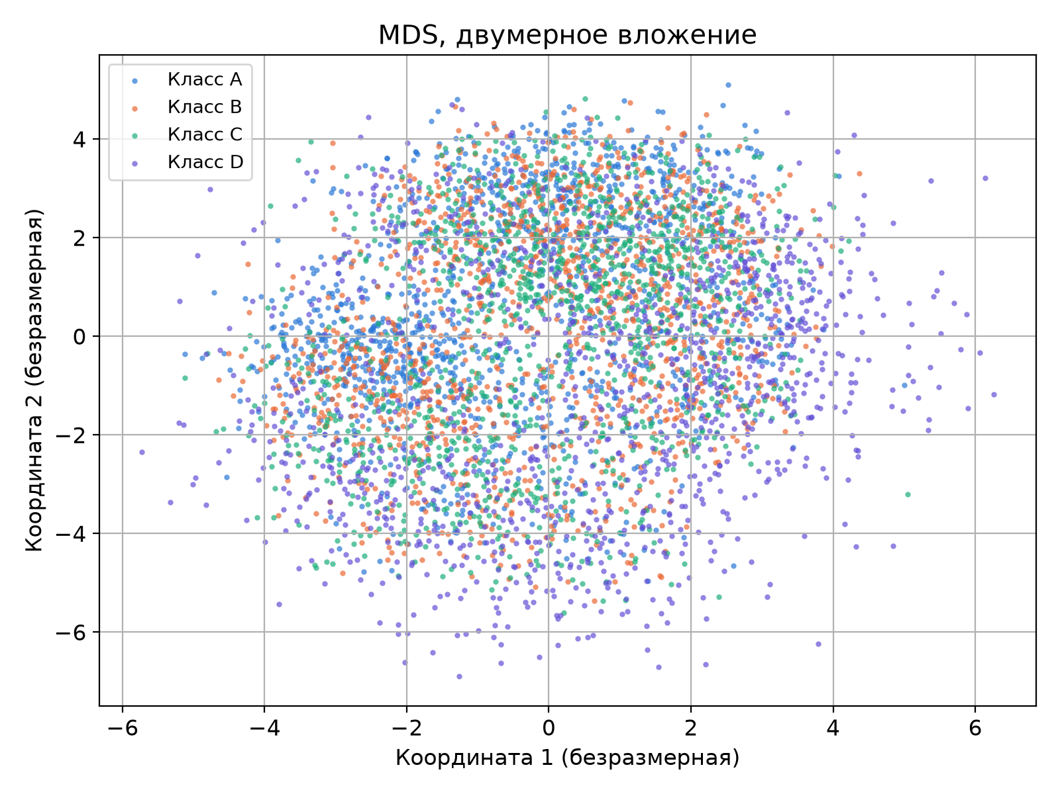
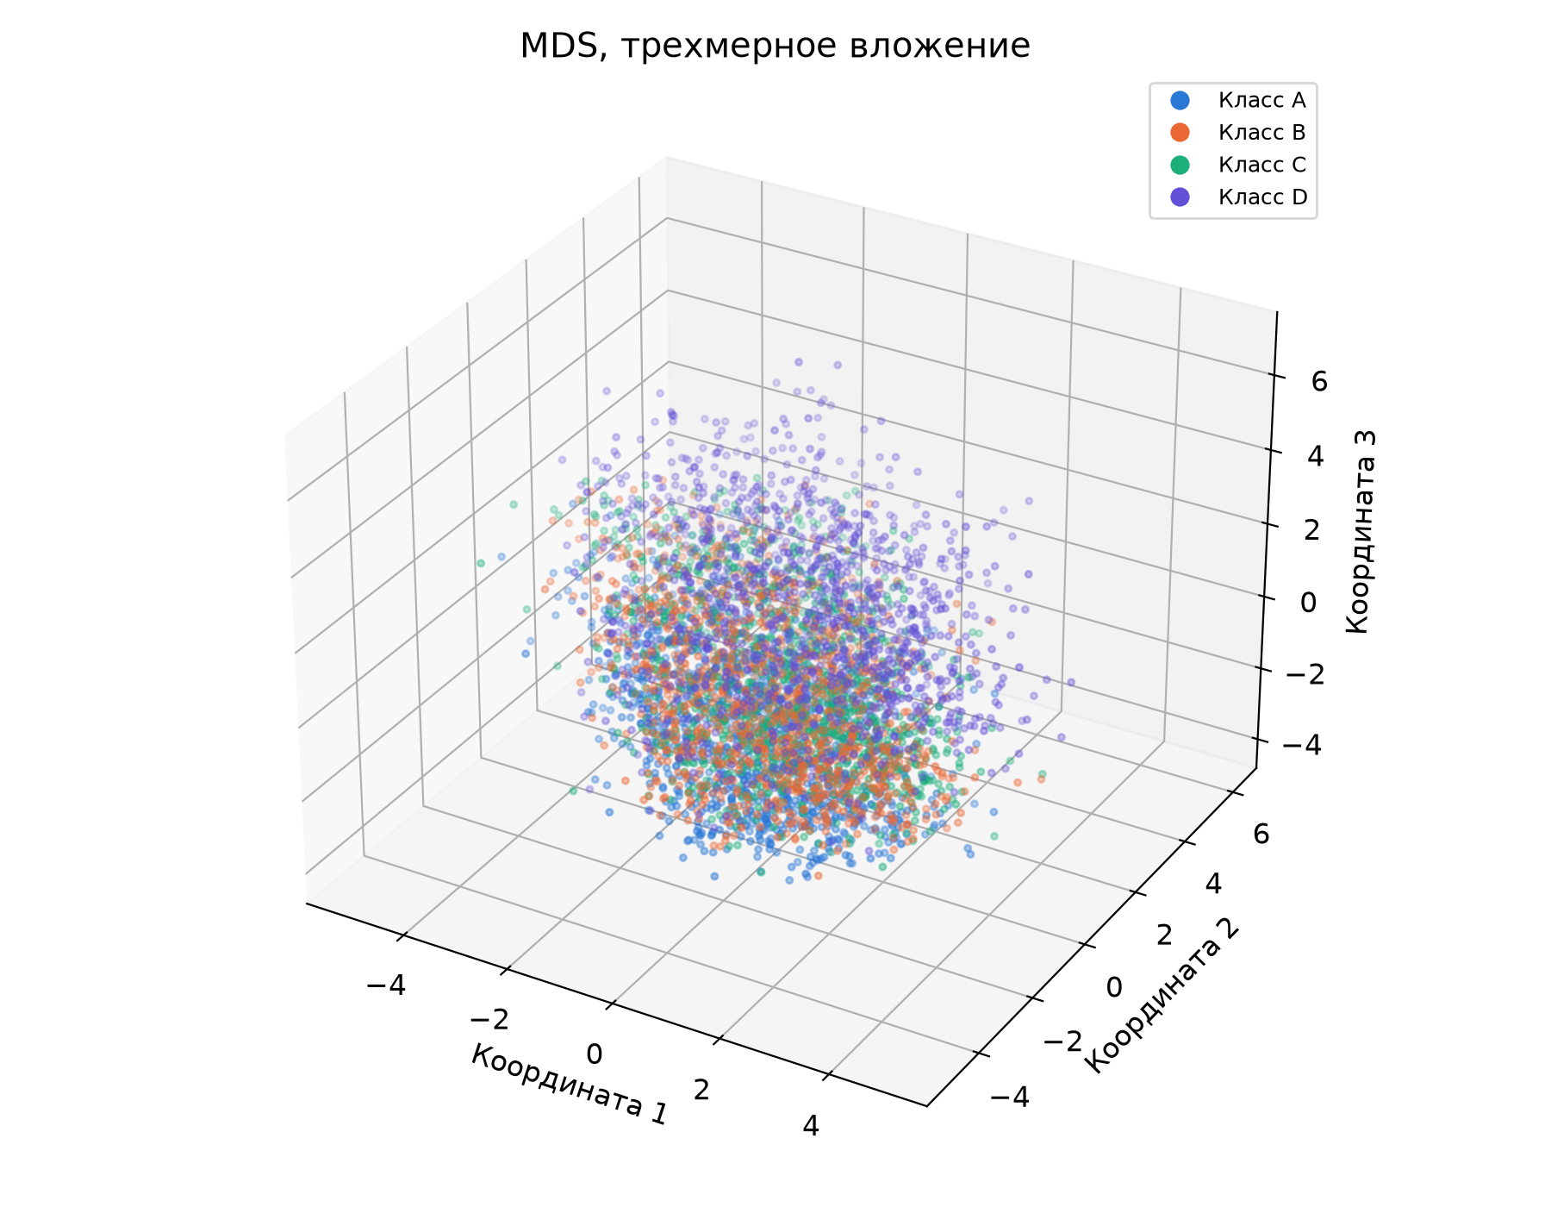
3. MDS: вложения 2D и 3D
Задача 3. Преобразовать исходное признаковое пространство в 2D и 3D с помощью методов MDS, Isomap, LLE, t-SNE и UMAP
Результат: Карта компактная: классы образуют единое облако. Синий класс A тяготеет к левому краю, фиолетовый D - к правому нижнему, но границы размыты и большинство объектов перемешано.
12

Slide 13
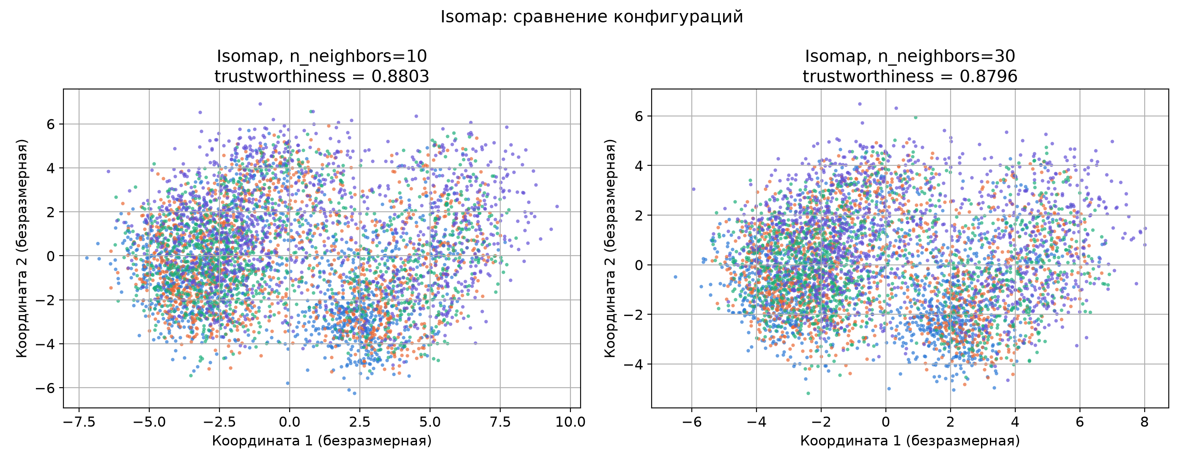
3. Isomap: сравнение конфигураций
Задача 3. Преобразовать исходное признаковое пространство в 2D и 3D с помощью методов MDS, Isomap, LLE, t-SNE и UMAP
Результат: k=10 дает trustworthiness 0,8803, k=30 - 0,8796. Разница 0,0007 меньше допуска 0,005, поэтому оставлено k=10: меньше соседей - проще граф и быстрее расчет.
13

Slide 14
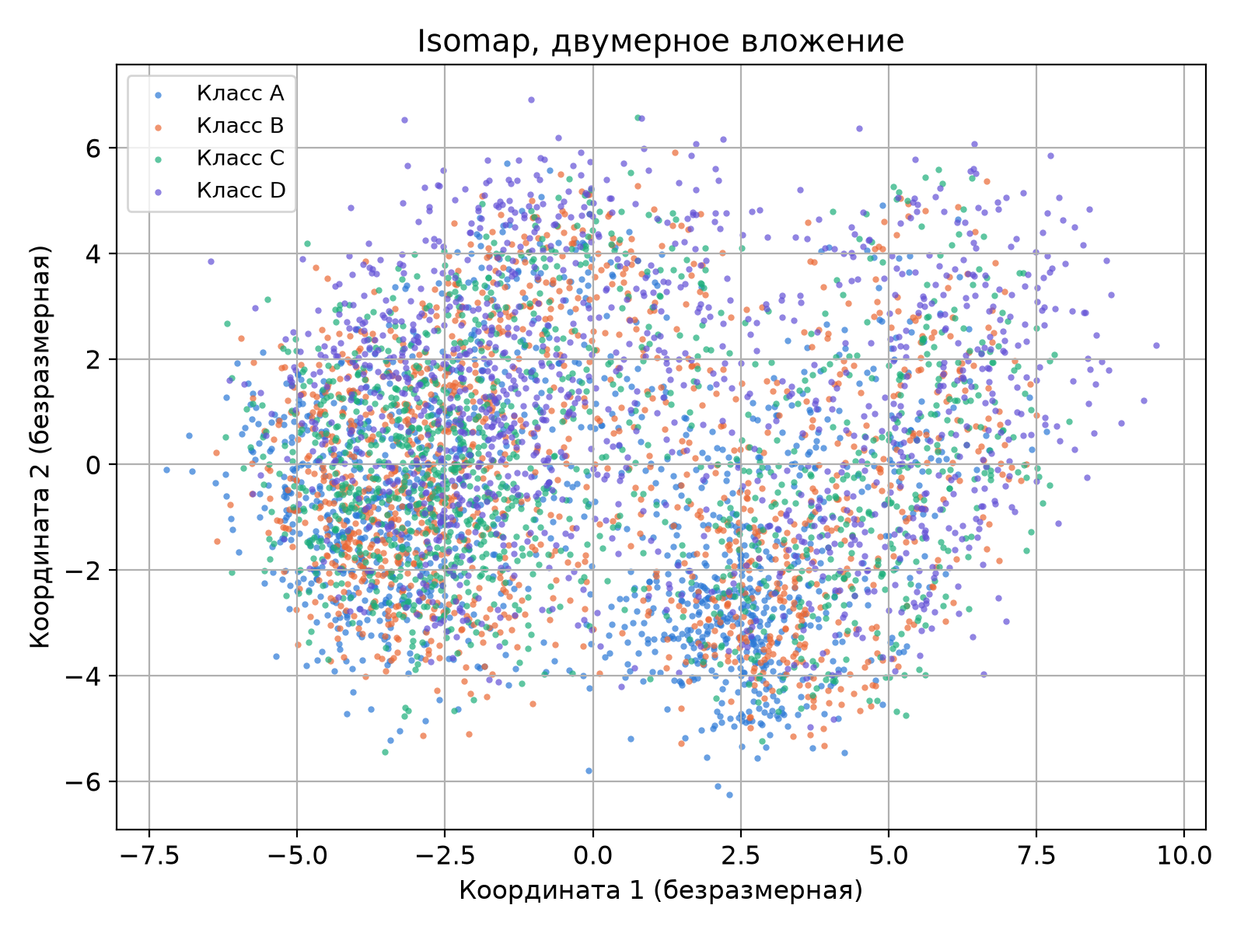
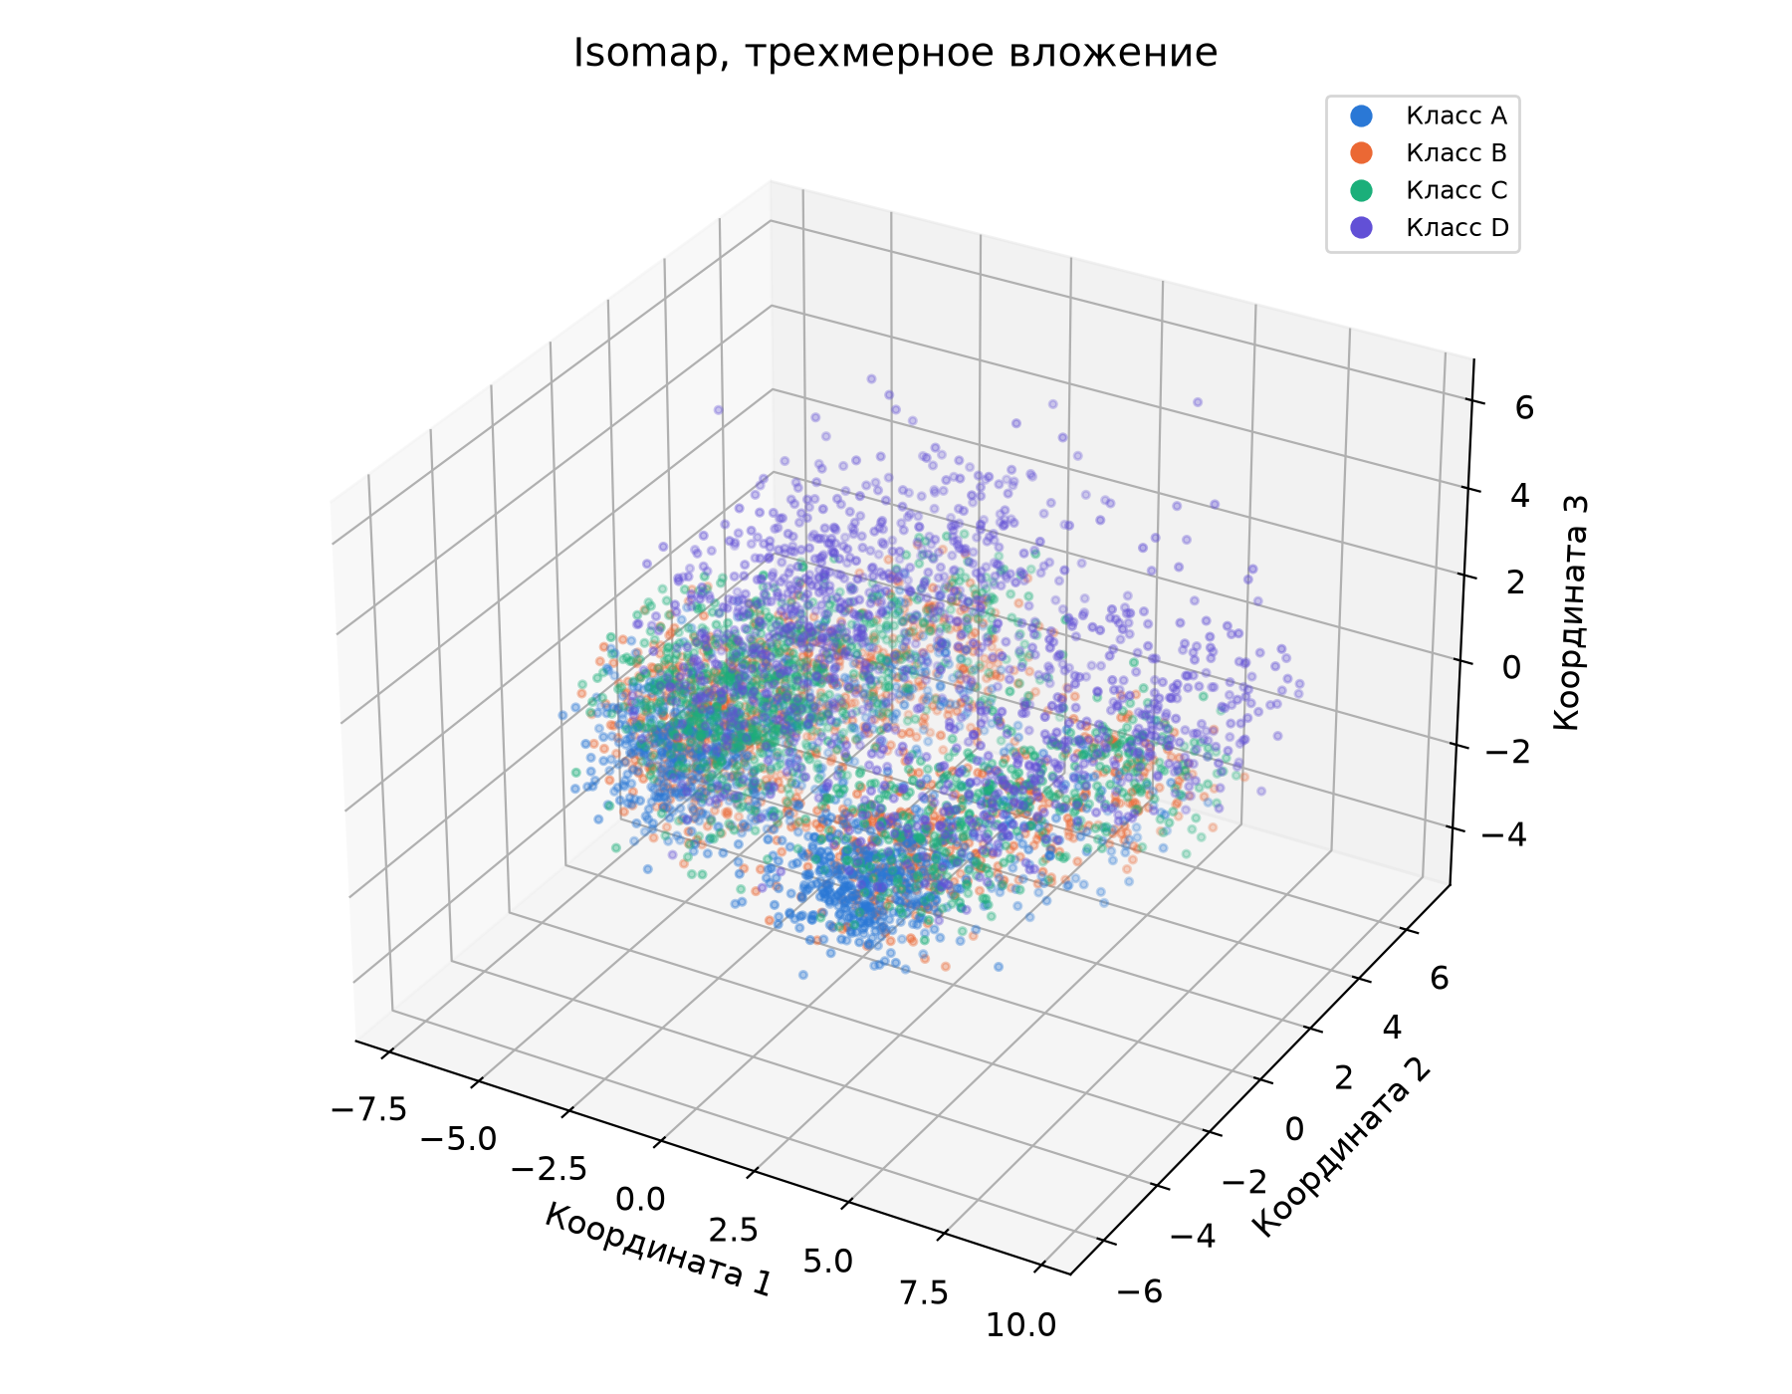
3. Isomap: вложения 2D и 3D
Задача 3. Преобразовать исходное признаковое пространство в 2D и 3D с помощью методов MDS, Isomap, LLE, t-SNE и UMAP
Результат: Картина похожая: классы перемешаны, видны лишь небольшие сгущения. Геодезические расстояния не выделяют классы лучше, чем обычные евклидовы.
14

Slide 15
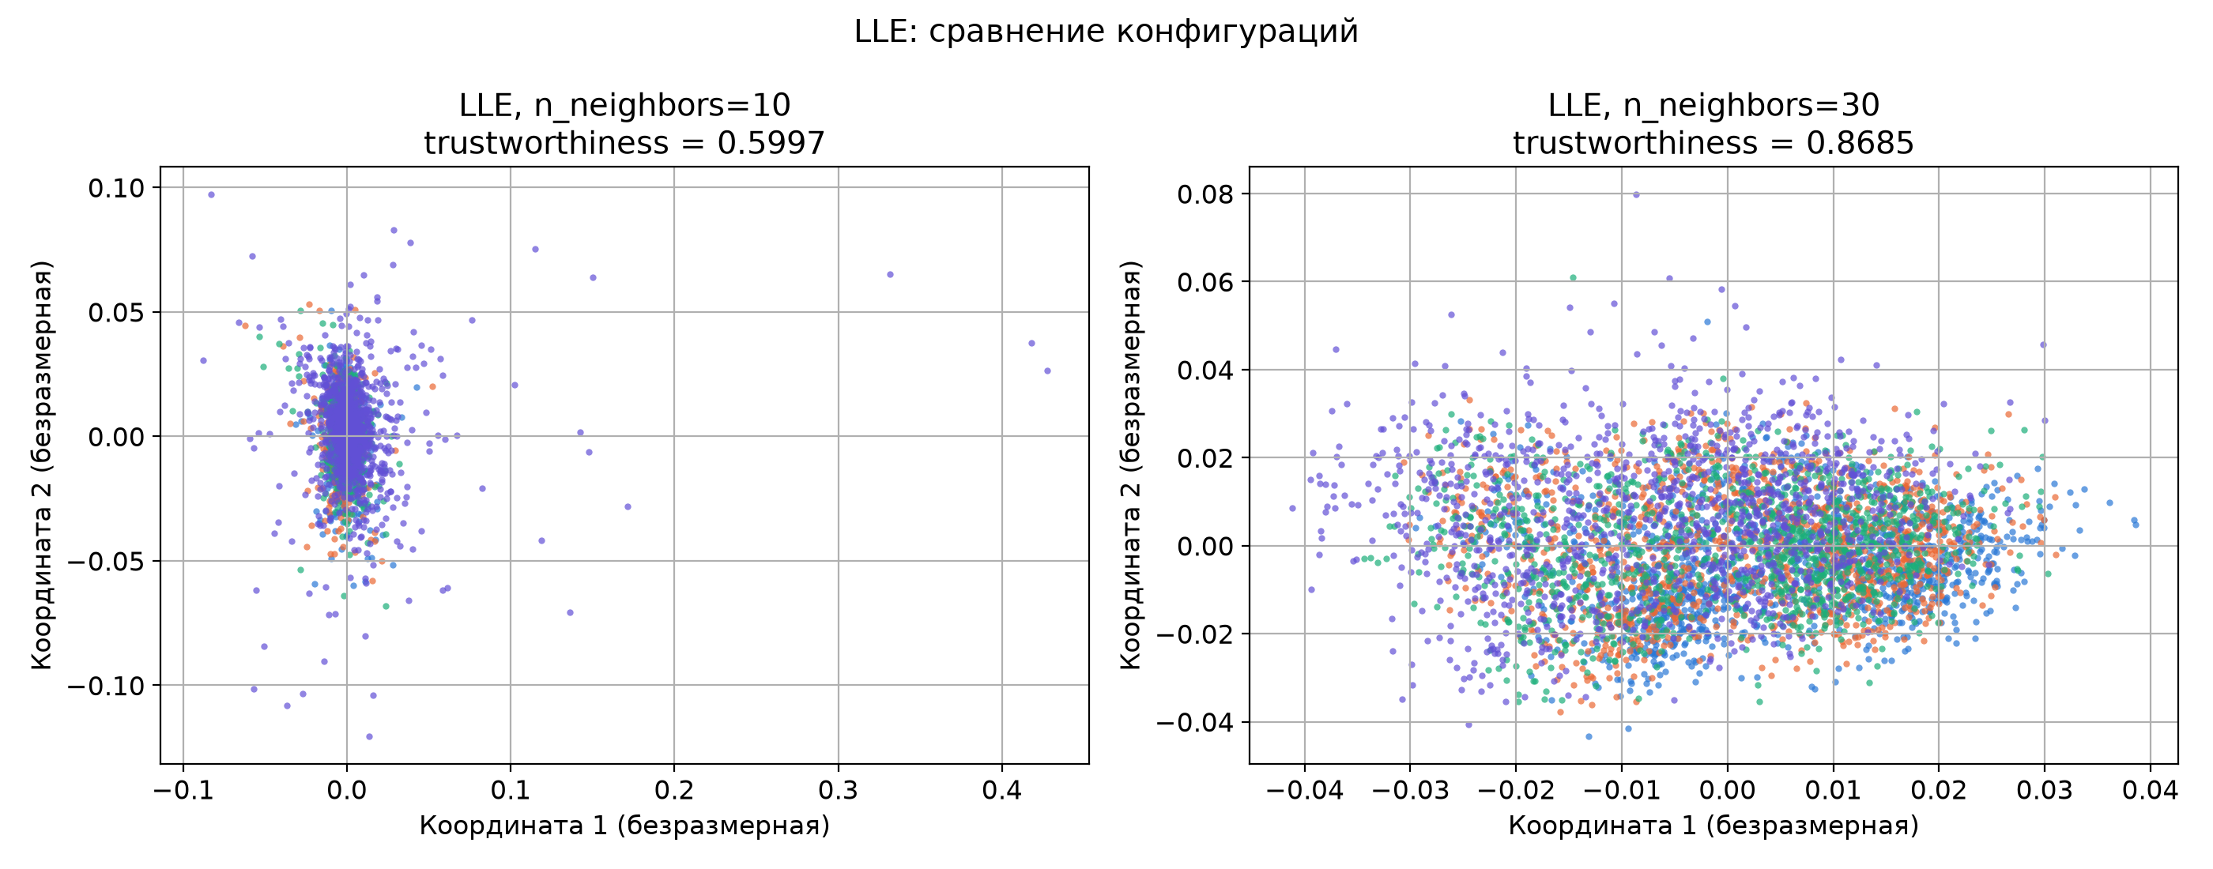
3. LLE: сравнение конфигураций
Задача 3. Преобразовать исходное признаковое пространство в 2D и 3D с помощью методов MDS, Isomap, LLE, t-SNE и UMAP
Результат: При k=10 карта схлопывается в узкую полосу, trustworthiness падает до 0,5997. При k=30 значение растет до 0,8685, поэтому выбрано k=30.
15

Slide 16
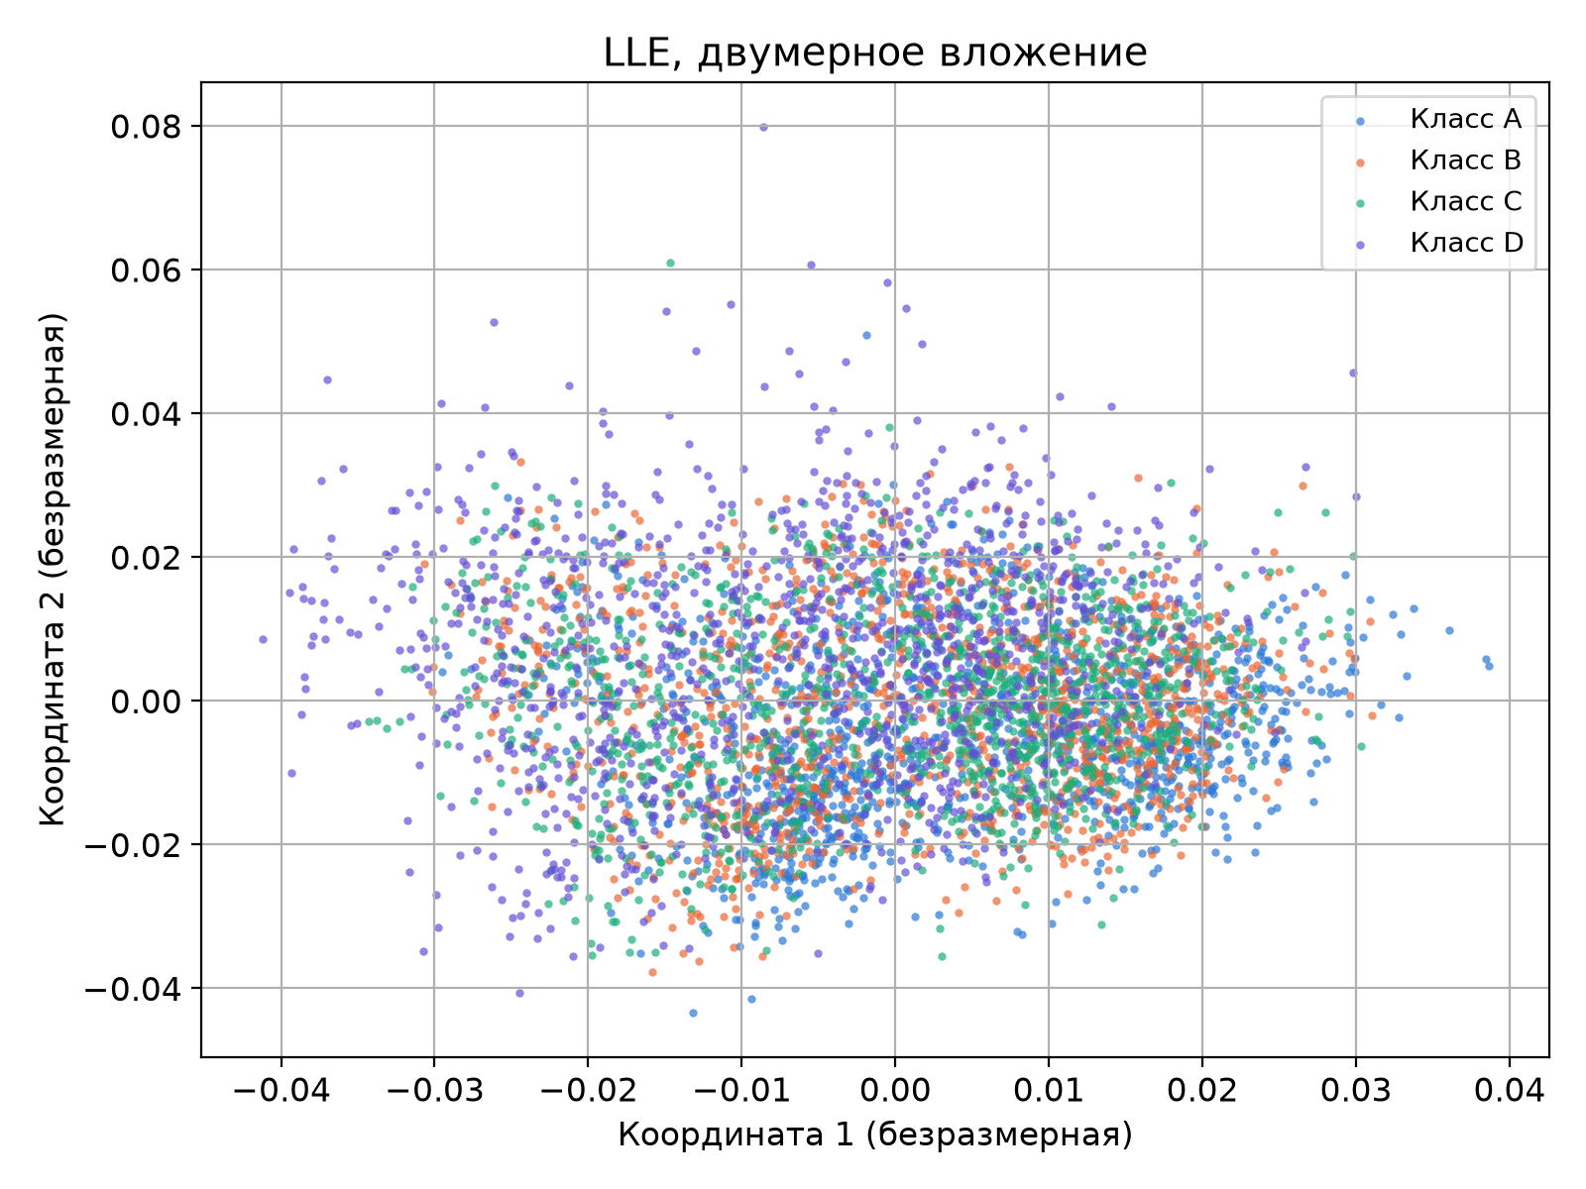
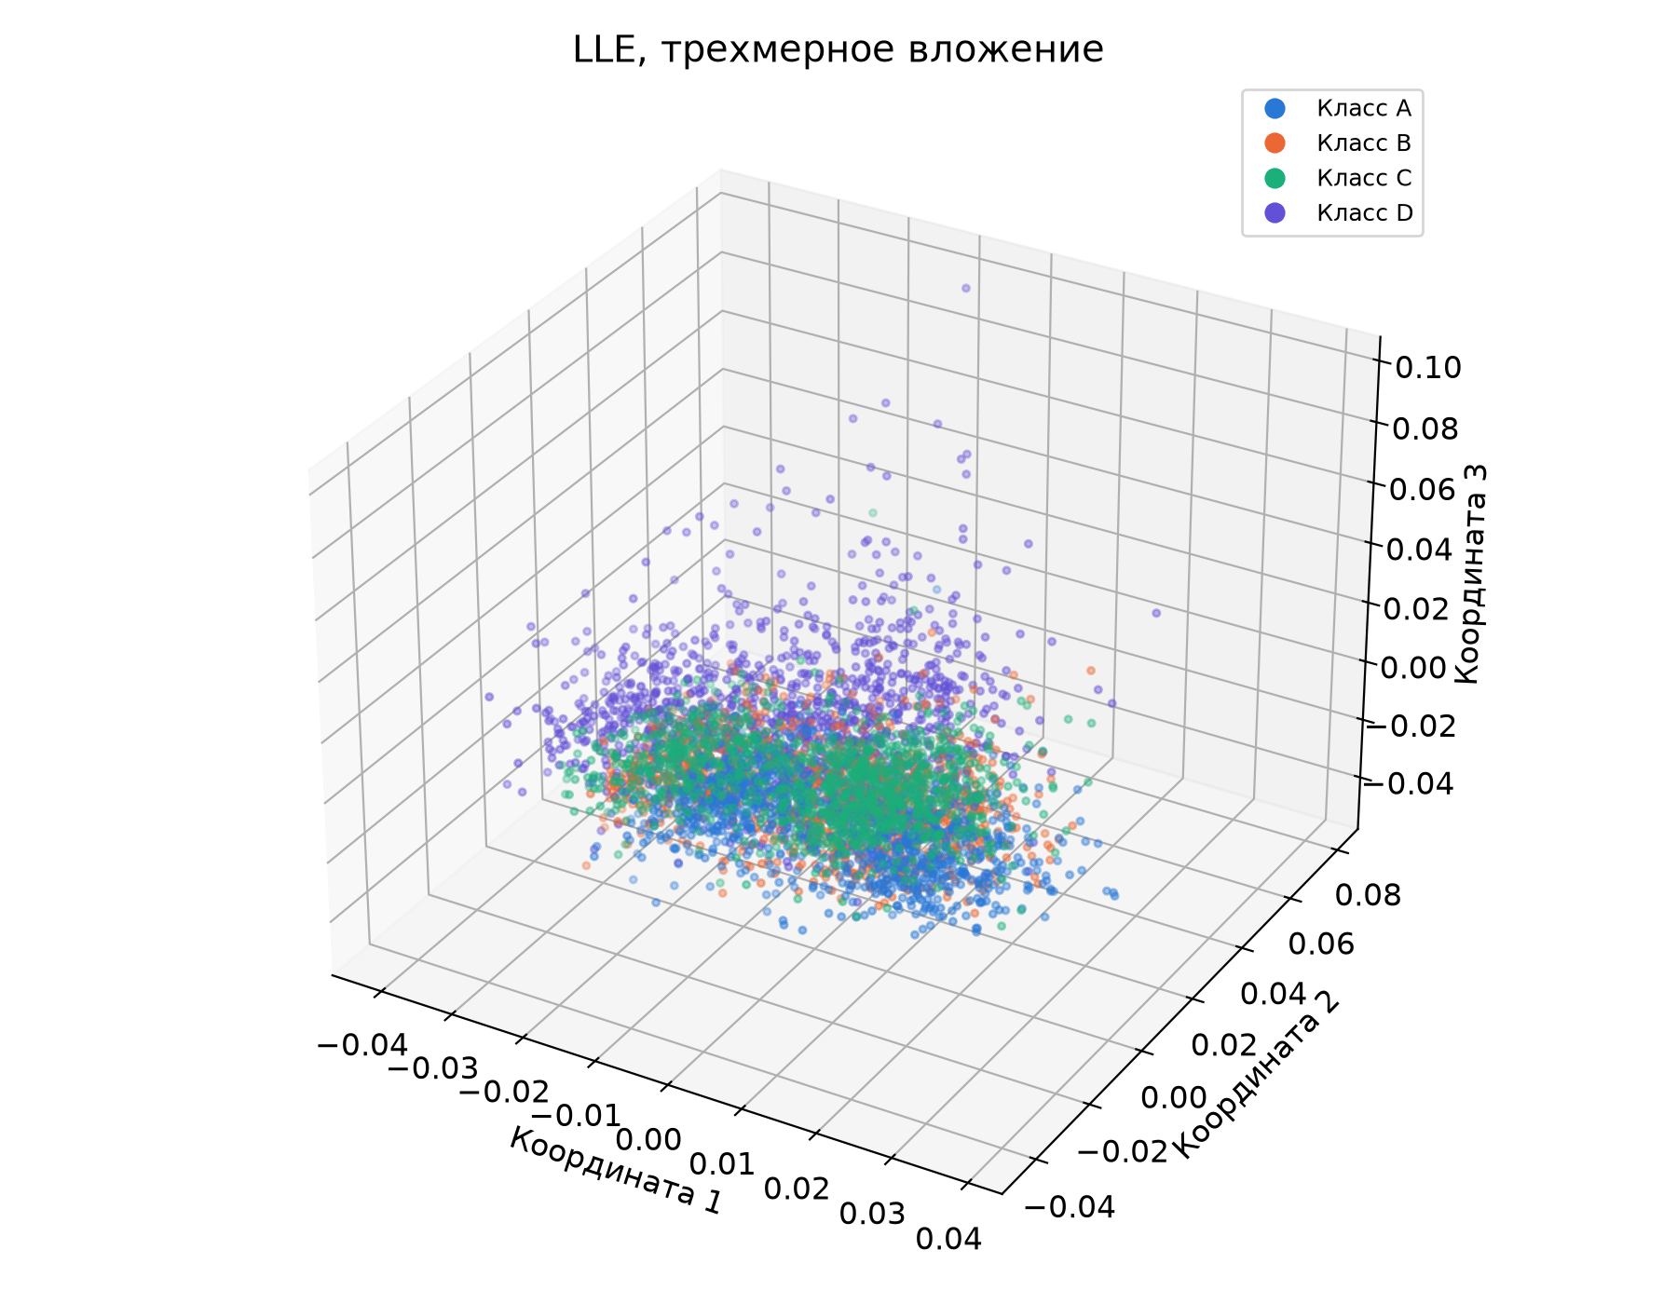
3. LLE: вложения 2D и 3D
Задача 3. Преобразовать исходное признаковое пространство в 2D и 3D с помощью методов MDS, Isomap, LLE, t-SNE и UMAP
Результат: При k=30 карта вытянута в горизонтальную полосу. Классы образуют непрерывный градиент: A тяготеет к правому краю, D - к левому, но четких границ нет и диапазоны сильно перекрываются.
16

Slide 17
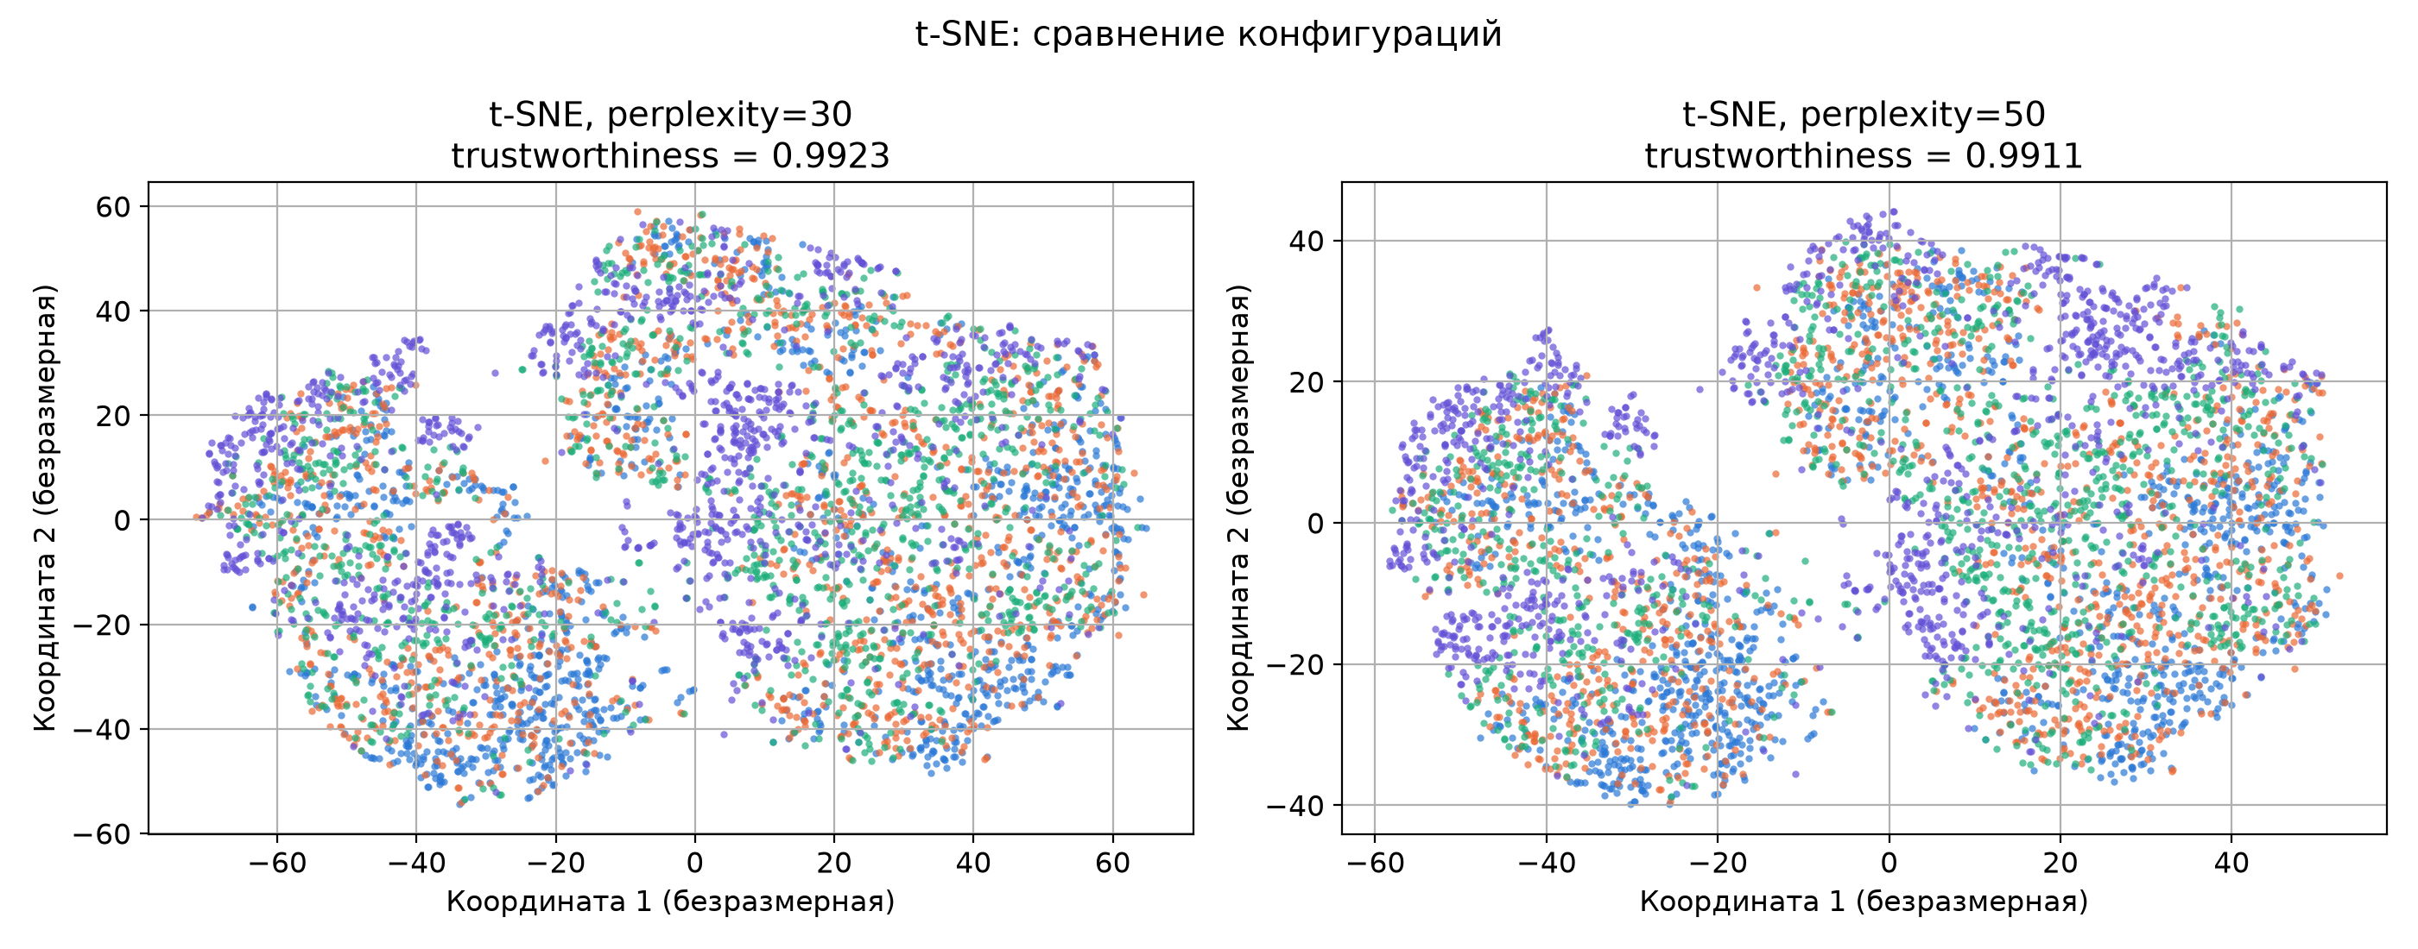
3. t-SNE: сравнение конфигураций
Задача 3. Преобразовать исходное признаковое пространство в 2D и 3D с помощью методов MDS, Isomap, LLE, t-SNE и UMAP
Результат: perplexity=30 дает trustworthiness 0,9923, perplexity=50 - 0,9911. Разница 0,0012 меньше допуска 0,005, оставлено perplexity=30.
17

Slide 18
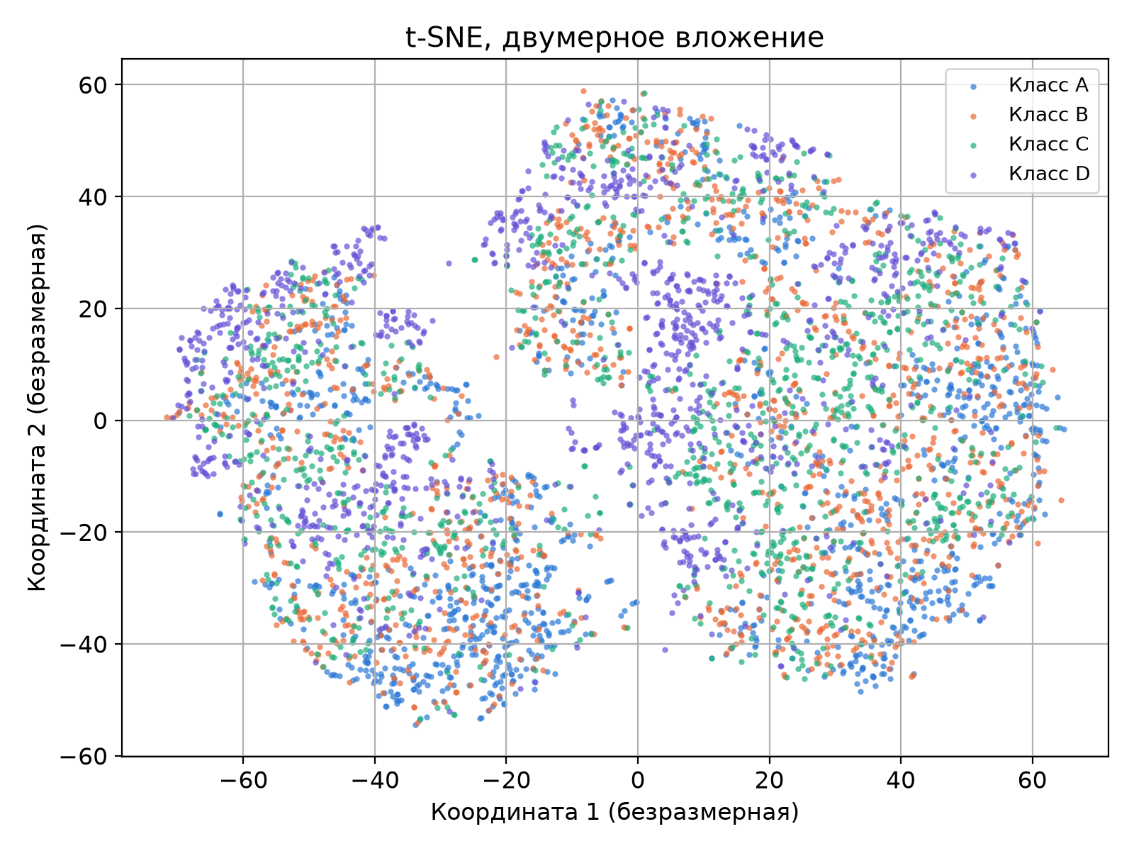
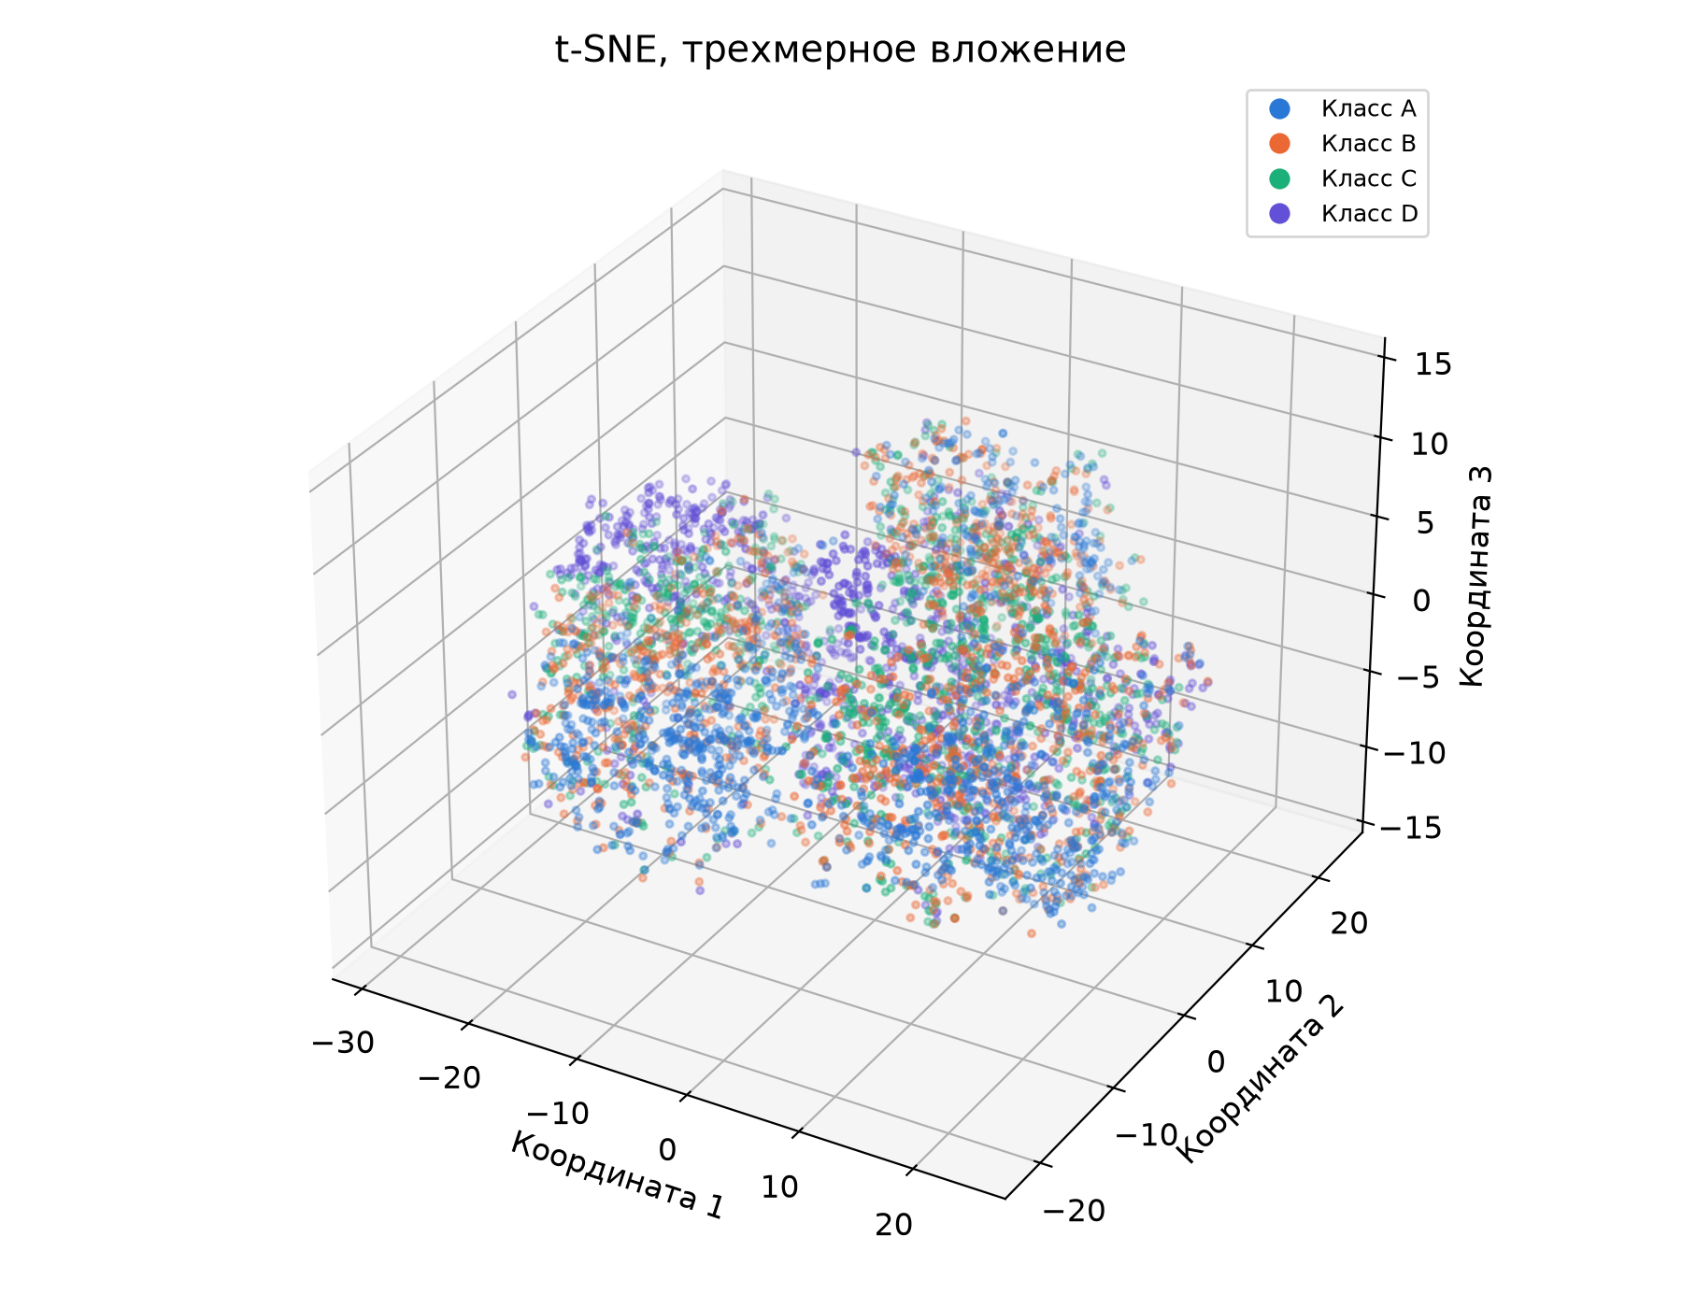
3. t-SNE: вложения 2D и 3D
Задача 3. Преобразовать исходное признаковое пространство в 2D и 3D с помощью методов MDS, Isomap, LLE, t-SNE и UMAP
Результат: Лучшая сохранность соседства. Карта распадается на несколько плотных островов, но в каждом присутствуют все четыре класса: острова отражают не класс, а другие факторы.
18

Slide 19
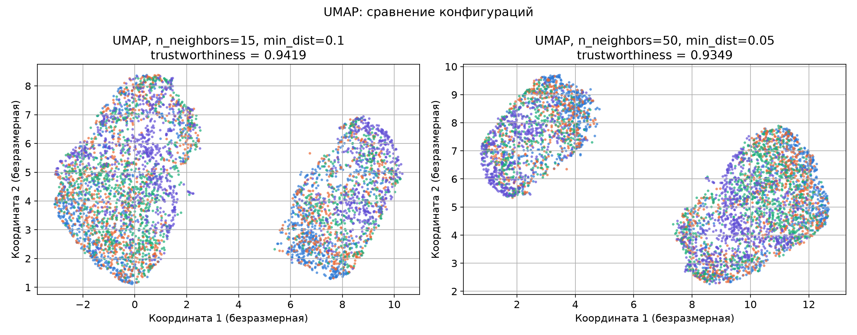
3. UMAP: сравнение конфигураций
Задача 3. Преобразовать исходное признаковое пространство в 2D и 3D с помощью методов MDS, Isomap, LLE, t-SNE и UMAP
Результат: Конфигурация 15 / 0,1 дает trustworthiness 0,9419, конфигурация 50 / 0,05 - 0,9349. Выигрыш 0,007 больше допуска, поэтому выбрана первая.
19

Slide 20
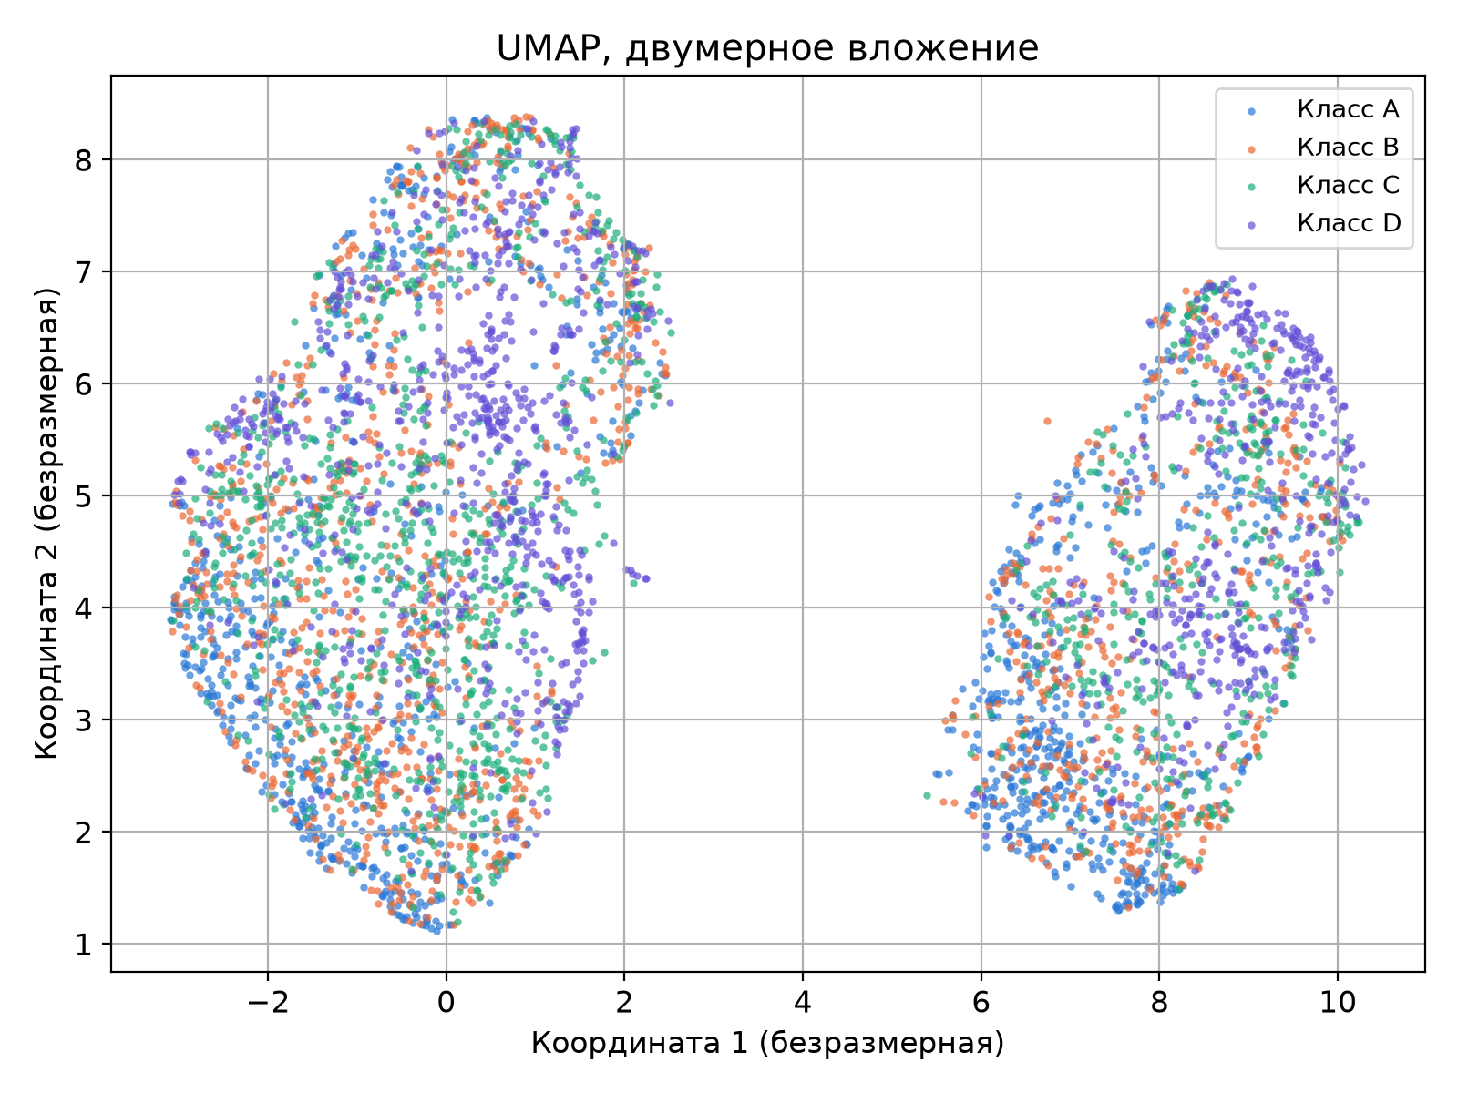
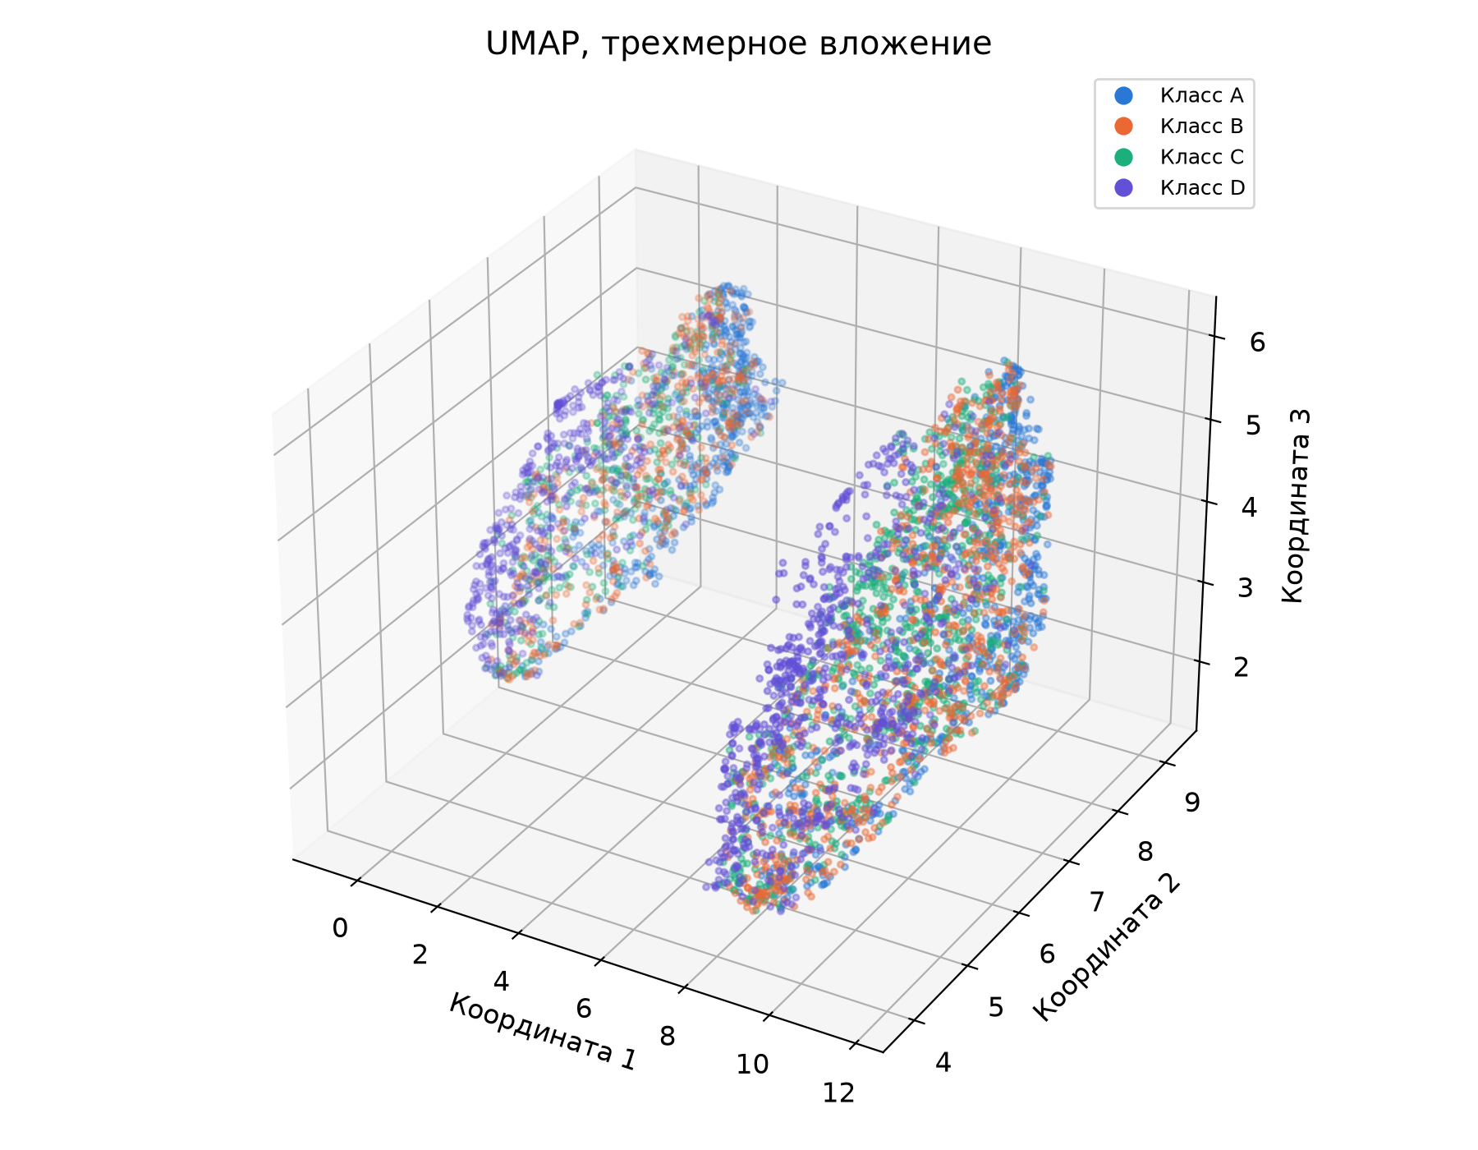
3. UMAP: вложения 2D и 3D
Задача 3. Преобразовать исходное признаковое пространство в 2D и 3D с помощью методов MDS, Isomap, LLE, t-SNE и UMAP
Результат: Два плотных острова, внутри каждого цвета перемешаны. UMAP хорошо сохраняет локальную структуру, но исходные классы на карте не разделяются.
20

Slide 21
4. Сравнение двумерных вложений
Задача 4. Визуализировать полученные вложения, используя единый цвет для объектов одного исходного класса, и сравнить степень разделимости классов
Результат: ни на одной карте классы не образуют отдельных областей. t-SNE и UMAP дают плотные группы, но внутри каждой смешаны все четыре цвета; MDS, Isomap и LLE дают облако с плавным переходом от A к D.
21

Slide 22
4. Сохранение локальной структуры
Задача 4. Визуализировать полученные вложения, используя единый цвет для объектов одного исходного класса, и сравнить степень разделимости классов
Метод | Trustworthiness 2D | Trustworthiness 3D | Stress (MDS, 2D)
MDS | 0,8843 | 0,9470 | 0,2157
Isomap | 0,8803 | 0,9433 | -
LLE | 0,8685 | 0,9259 | -
t-SNE | 0,9923 | 0,9960 | -
UMAP | 0,9419 | 0,9774 | -
- Trustworthiness - доля ближайших соседей в 10-мерном пространстве, которые остались соседями в 2D
- Лучше всех локальную структуру сохраняет t-SNE (0,9923), затем UMAP (0,9419)
- MDS, Isomap и LLE сохраняют хуже: 0,8843, 0,8803 и 0,8685
- В 3D значение растет у всех методов: в трех координатах теряется меньше соседства
Результат: высокий trustworthiness еще не означает разделимость классов: t-SNE сохраняет соседство почти идеально, но цвета на его карте перемешаны.
22

Slide 23
5. Кластеризация K-means: методика
Задача 5. Выполнить кластеризацию координат каждого вложения алгоритмом K-means при числе кластеров от 3 до 6 и проанализировать состав кластеров
- Для каждого из 10 вложений (5 методов в 2D и 3D) выполняем K-means при K = 3, 4, 5, 6
- Метки классов алгоритму не передаются, они используются только после кластеризации
- Silhouette Score оценивает компактность и отделенность кластеров без истинных меток
- ARI и NMI сравнивают кластеры с исходными классами: 1 - полное совпадение, 0 - случайность
- Для каждого кластера считаем количество и долю объектов каждого класса
23

Slide 24
5. Кластеризация: лучший результат по ARI
Задача 5. Выполнить кластеризацию координат каждого вложения алгоритмом K-means при числе кластеров от 3 до 6 и проанализировать состав кластеров
Метод | Вложение | K | Silhouette | ARI | NMI
MDS | 2D | 4 | 0,3819 | 0,0338 | 0,0389
MDS | 3D | 6 | 0,2707 | 0,0626 | 0,0840
Isomap | 2D | 4 | 0,4370 | 0,0305 | 0,0367
Isomap | 3D | 6 | 0,3251 | 0,0368 | 0,0497
LLE | 2D | 4 | 0,3716 | 0,0317 | 0,0372
LLE | 3D | 4 | 0,3296 | 0,0532 | 0,0767
t-SNE | 2D | 4 | 0,4298 | 0,0361 | 0,0406
t-SNE | 3D | 4 | 0,3572 | 0,0368 | 0,0431
UMAP | 2D | 6 | 0,4436 | 0,0354 | 0,0482
UMAP | 3D | 6 | 0,3921 | 0,0408 | 0,0553
Результат: кластеры геометрически компактны (лучший Silhouette 0,5474 у UMAP 2D), но с классами почти не совпадают: максимальный ARI всего 0,0626 (MDS, 3D, K=6).
24

Slide 25
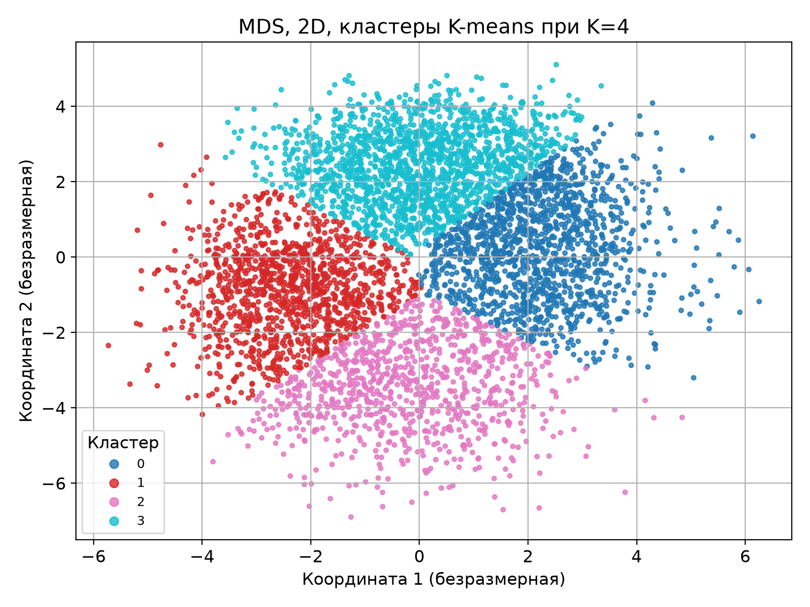
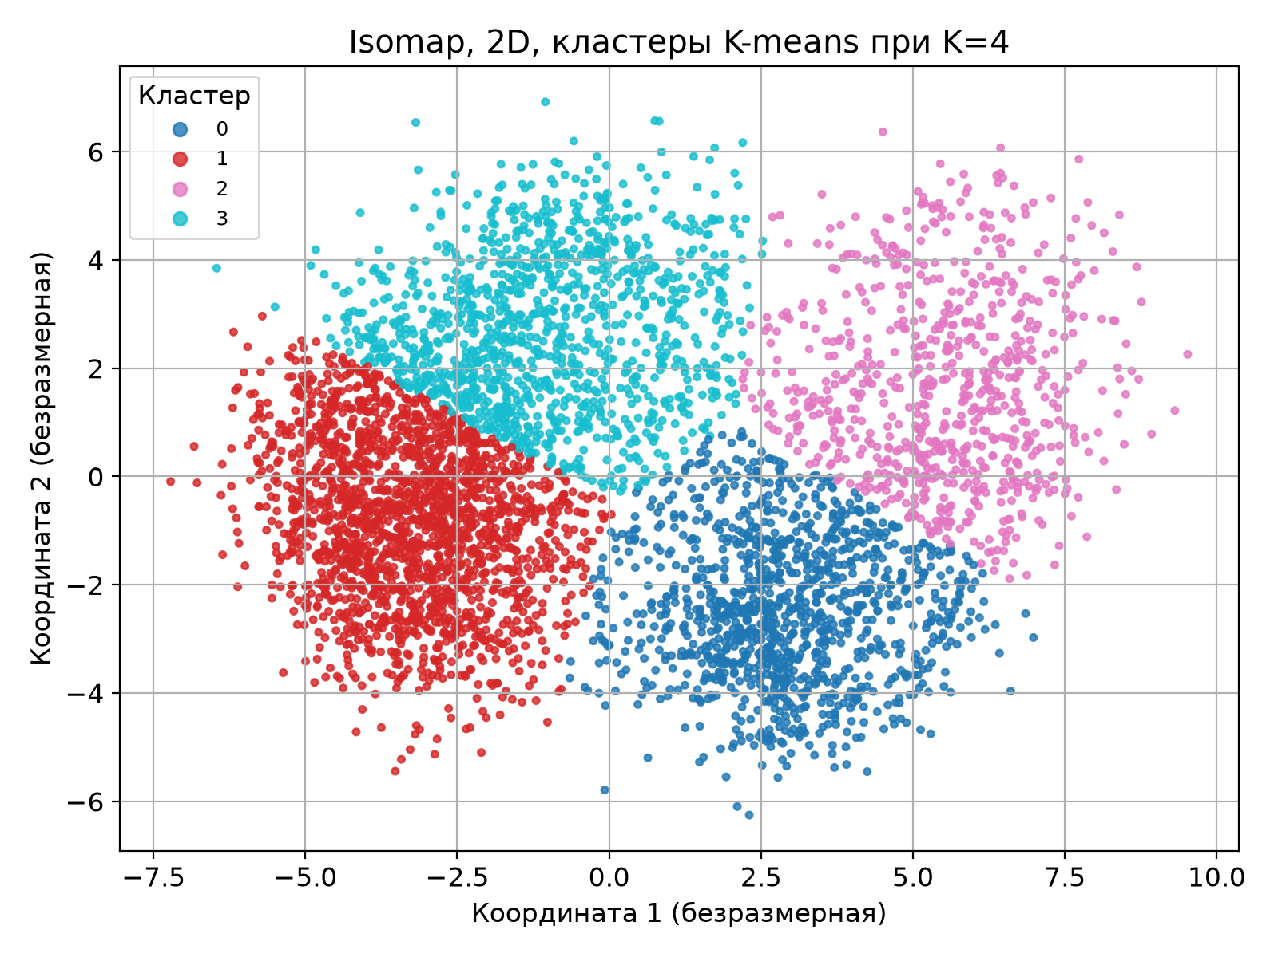
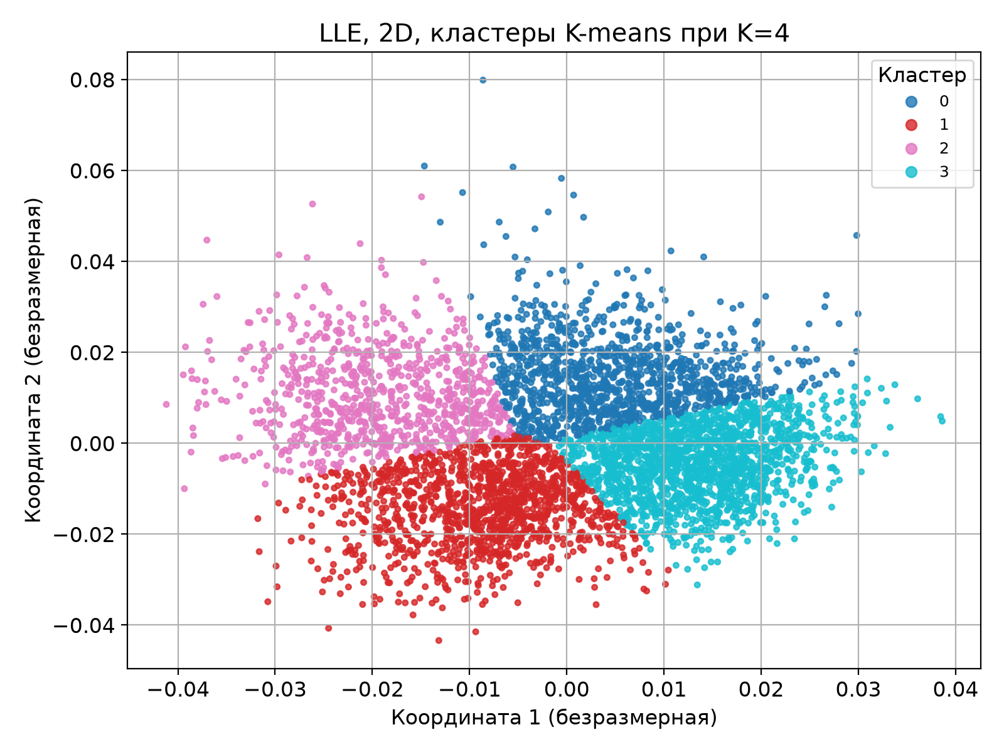
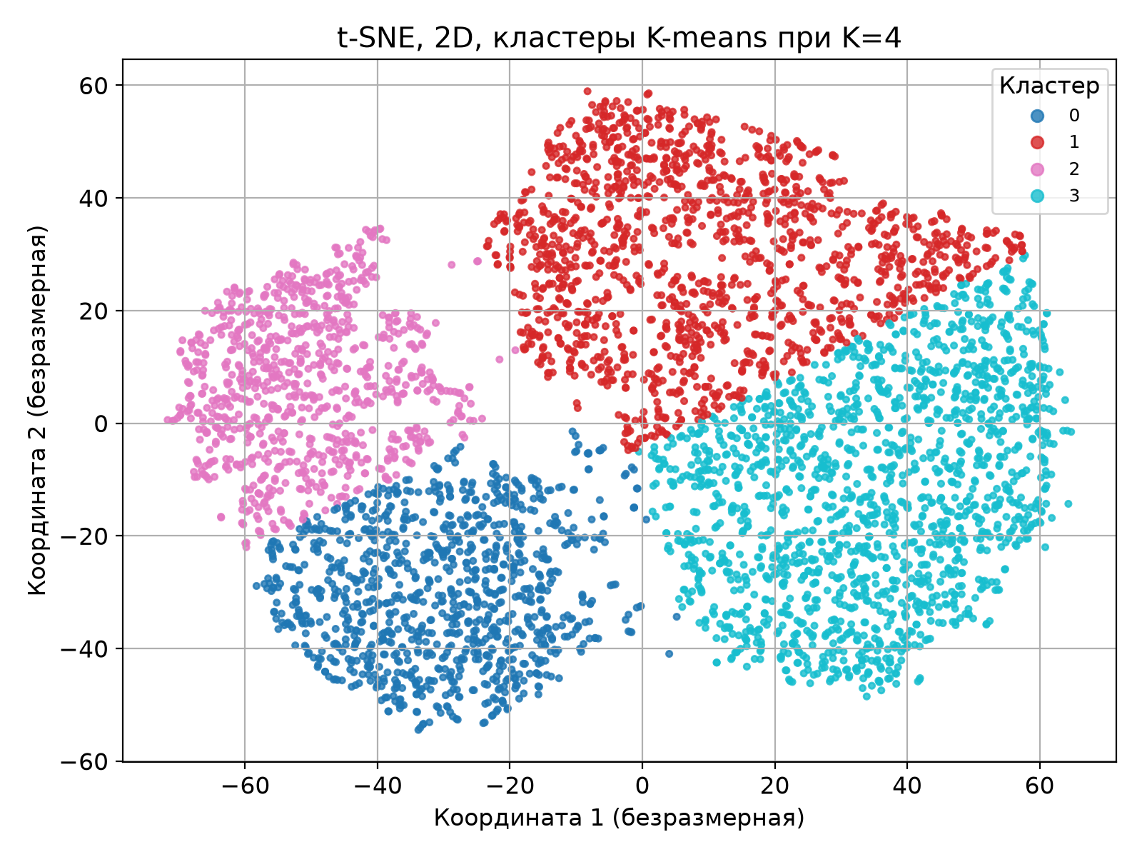
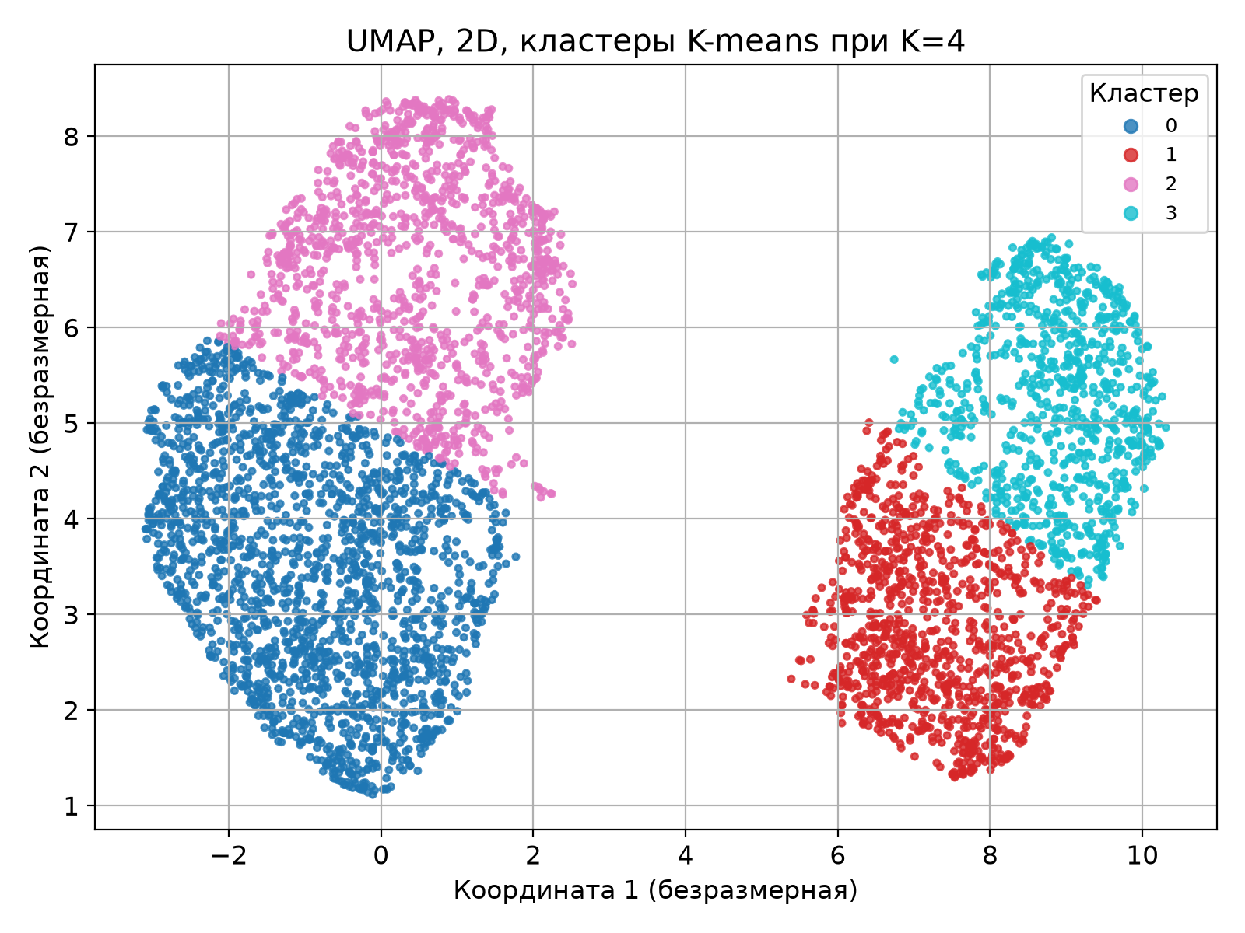
5. Кластеры на двумерных картах при K = 4
Задача 5. Выполнить кластеризацию координат каждого вложения алгоритмом K-means при числе кластеров от 3 до 6 и проанализировать состав кластеров
Результат: кластеры K-means выделяют плотные области карты, но внутри каждой области лежат объекты разных классов. Цвет кластера и цвет класса на этих рисунках не совпадают.
25

Slide 26
5. Состав кластеров: MDS, 2D, K = 4
Задача 5. Выполнить кластеризацию координат каждого вложения алгоритмом K-means при числе кластеров от 3 до 6 и проанализировать состав кластеров
Кластер | Класс A | Класс B | Класс C | Класс D | Всего объектов
0 | 14,1 | 24,3 | 25,0 | 36,6 | 1323
1 | 37,5 | 25,8 | 20,6 | 16,1 | 1179
2 | 14,5 | 20,1 | 24,4 | 41,1 | 906
3 | 30,8 | 27,8 | 28,6 | 12,8 | 1592
- Ни один кластер не состоит из одного класса
- В кластерах 0 и 2 преобладает D (36,6 % и 41,1 %)
- В кластерах 1 и 3 больше A (37,5 % и 30,8 %)
- Но доля каждого класса внутри кластера далека от 100 %
Результат: кластеры отражают геометрическую близость объектов, а не класс подготовленности. Похожая картина у остальных методов: при K = 4 максимальная доля одного класса около 43 %.
26

Slide 27
6. Классификация на 2D-вложениях: протокол
Задача 6. Для каждого двумерного вложения обучить классификаторы Decision Tree и Random Forest, визуализировать границы решений и сравнить качество моделей
- Вход модели - две координаты вложения, целевая переменная - исходный класс A-D
- Decision Tree: перебор max_depth 3, 5, 7, 10, None и min_samples_leaf 1, 5, 10, 20
- Random Forest: 300 деревьев, перебор max_depth 5, 10, None и max_features sqrt, 1.0
- Гиперпараметры подбираются GridSearchCV, 5-fold, метрика f1_macro, только на train
- Test используется один раз; разбиение 70 / 30 со стратификацией
- Вложения построены по всем 5 000 объектам, поэтому оценка сравнительная, а не независимая
Результат: для Isomap и UMAP дополнительно выполнена строгая проверка: вложение обучено на train, тест перенесен через transform. Для MDS, LLE и t-SNE такого режима нет.
27

Slide 28
6. Результаты Decision Tree и Random Forest
Задача 6. Для каждого двумерного вложения обучить классификаторы Decision Tree и Random Forest, визуализировать границы решений и сравнить качество моделей
Метод | Модель | Accuracy | F1 macro | Precision macro | Recall macro
MDS | Decision Tree | 0,3907 | 0,3864 | 0,3881 | 0,3907
MDS | Random Forest | 0,4080 | 0,3944 | 0,3983 | 0,4080
Isomap | Decision Tree | 0,3653 | 0,3649 | 0,3656 | 0,3653
Isomap | Random Forest | 0,3820 | 0,3506 | 0,3685 | 0,3820
LLE | Decision Tree | 0,3787 | 0,3709 | 0,3761 | 0,3787
LLE | Random Forest | 0,3987 | 0,3937 | 0,3958 | 0,3987
t-SNE | Decision Tree | 0,5080 | 0,5065 | 0,5052 | 0,5080
t-SNE | Random Forest | 0,5247 | 0,5211 | 0,5190 | 0,5247
UMAP | Decision Tree | 0,4540 | 0,4469 | 0,4447 | 0,4540
UMAP | Random Forest | 0,4713 | 0,4625 | 0,4594 | 0,4713
Результат: лучший результат у t-SNE с Random Forest (Accuracy 0,5247, F1 macro 0,5211), худший - у Isomap (0,3653). Dummy дает 0,2500 и 0,1000. Все модели выше случайного уровня, но до 0,80 далеко.
28

Slide 29
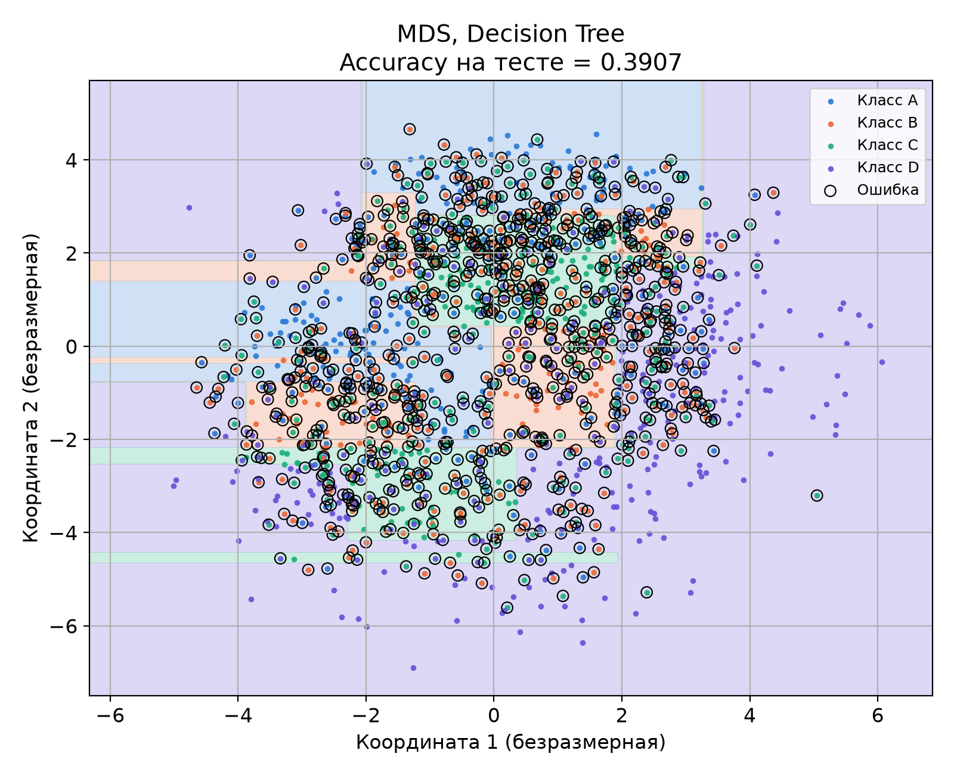
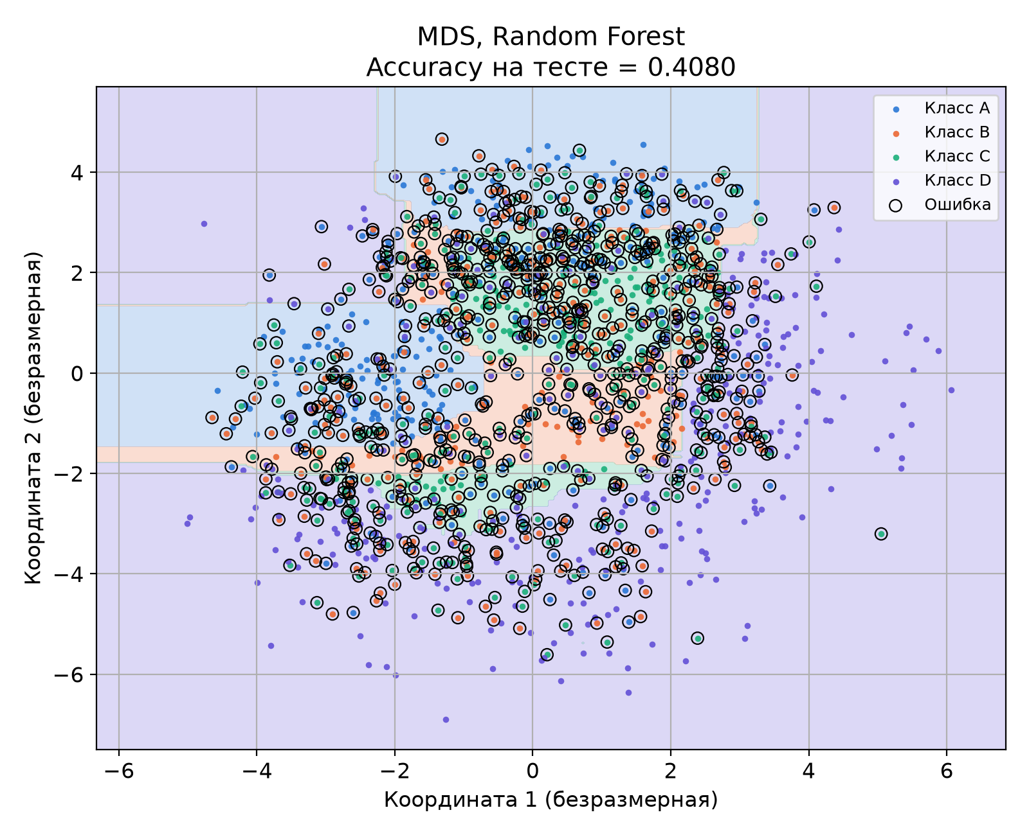
6. Границы решений: MDS
Задача 6. Для каждого двумерного вложения обучить классификаторы Decision Tree и Random Forest, визуализировать границы решений и сравнить качество моделей
Результат: Decision Tree: Accuracy 0,3907, Random Forest: 0,4080. Границы ступенчатые: дерево режет плоскость по осям координат, лес дает более мелкую и устойчивую сетку.
29

Slide 30
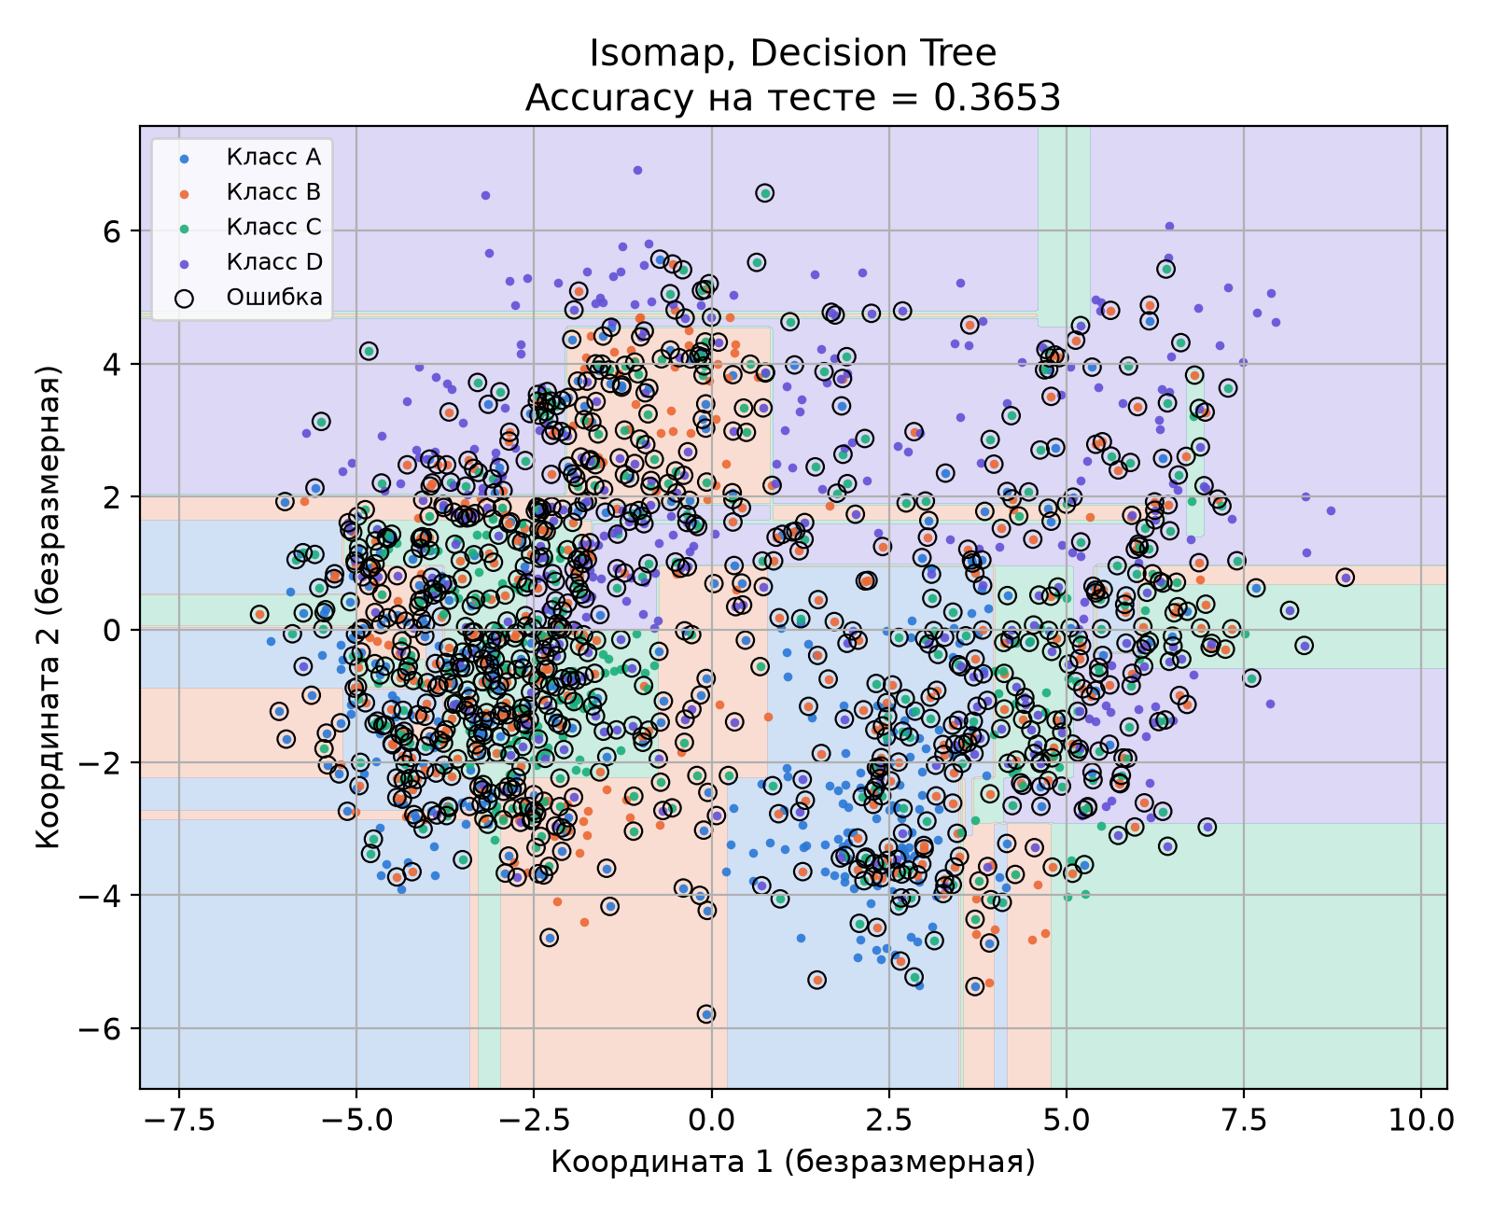
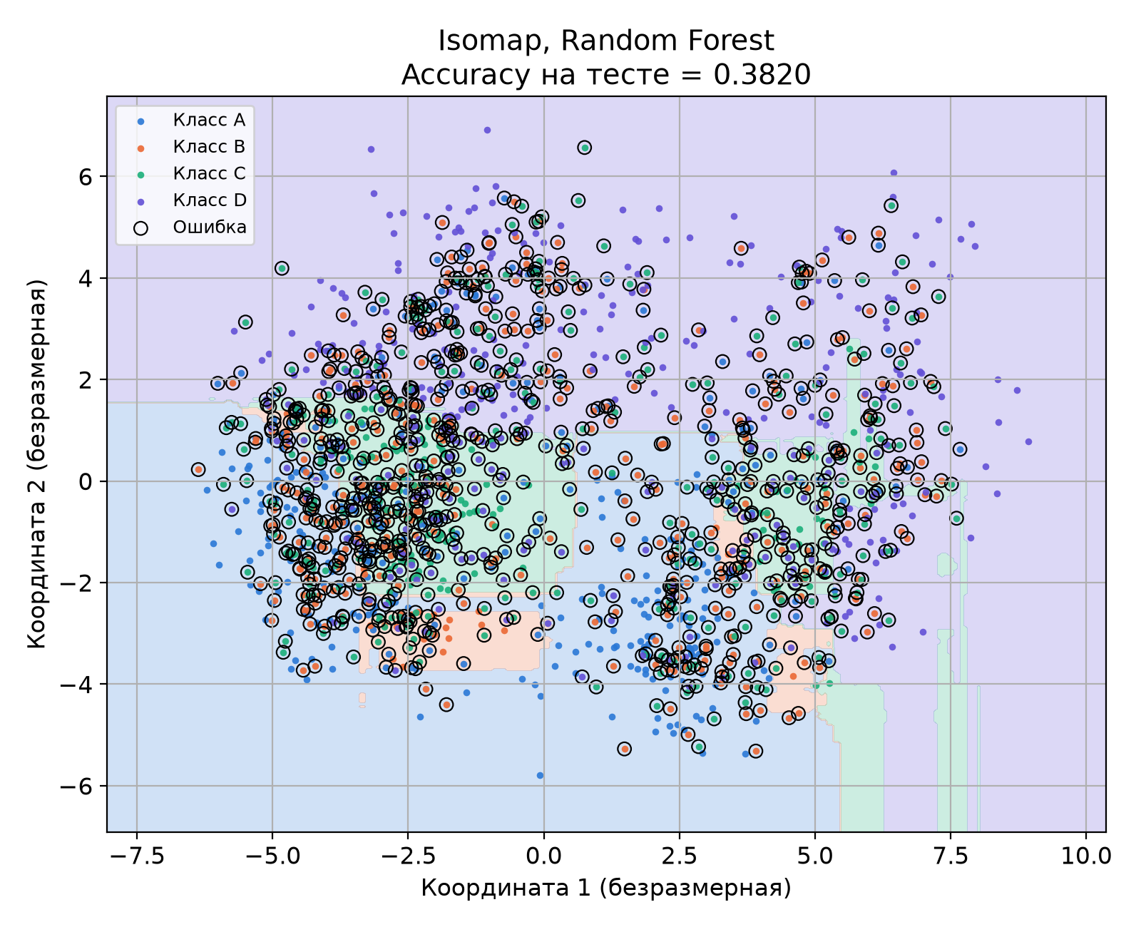
6. Границы решений: Isomap
Задача 6. Для каждого двумерного вложения обучить классификаторы Decision Tree и Random Forest, визуализировать границы решений и сравнить качество моделей
Результат: Decision Tree: Accuracy 0,3653, Random Forest: 0,3820. Границы ступенчатые: дерево режет плоскость по осям координат, лес дает более мелкую и устойчивую сетку.
30

Slide 31
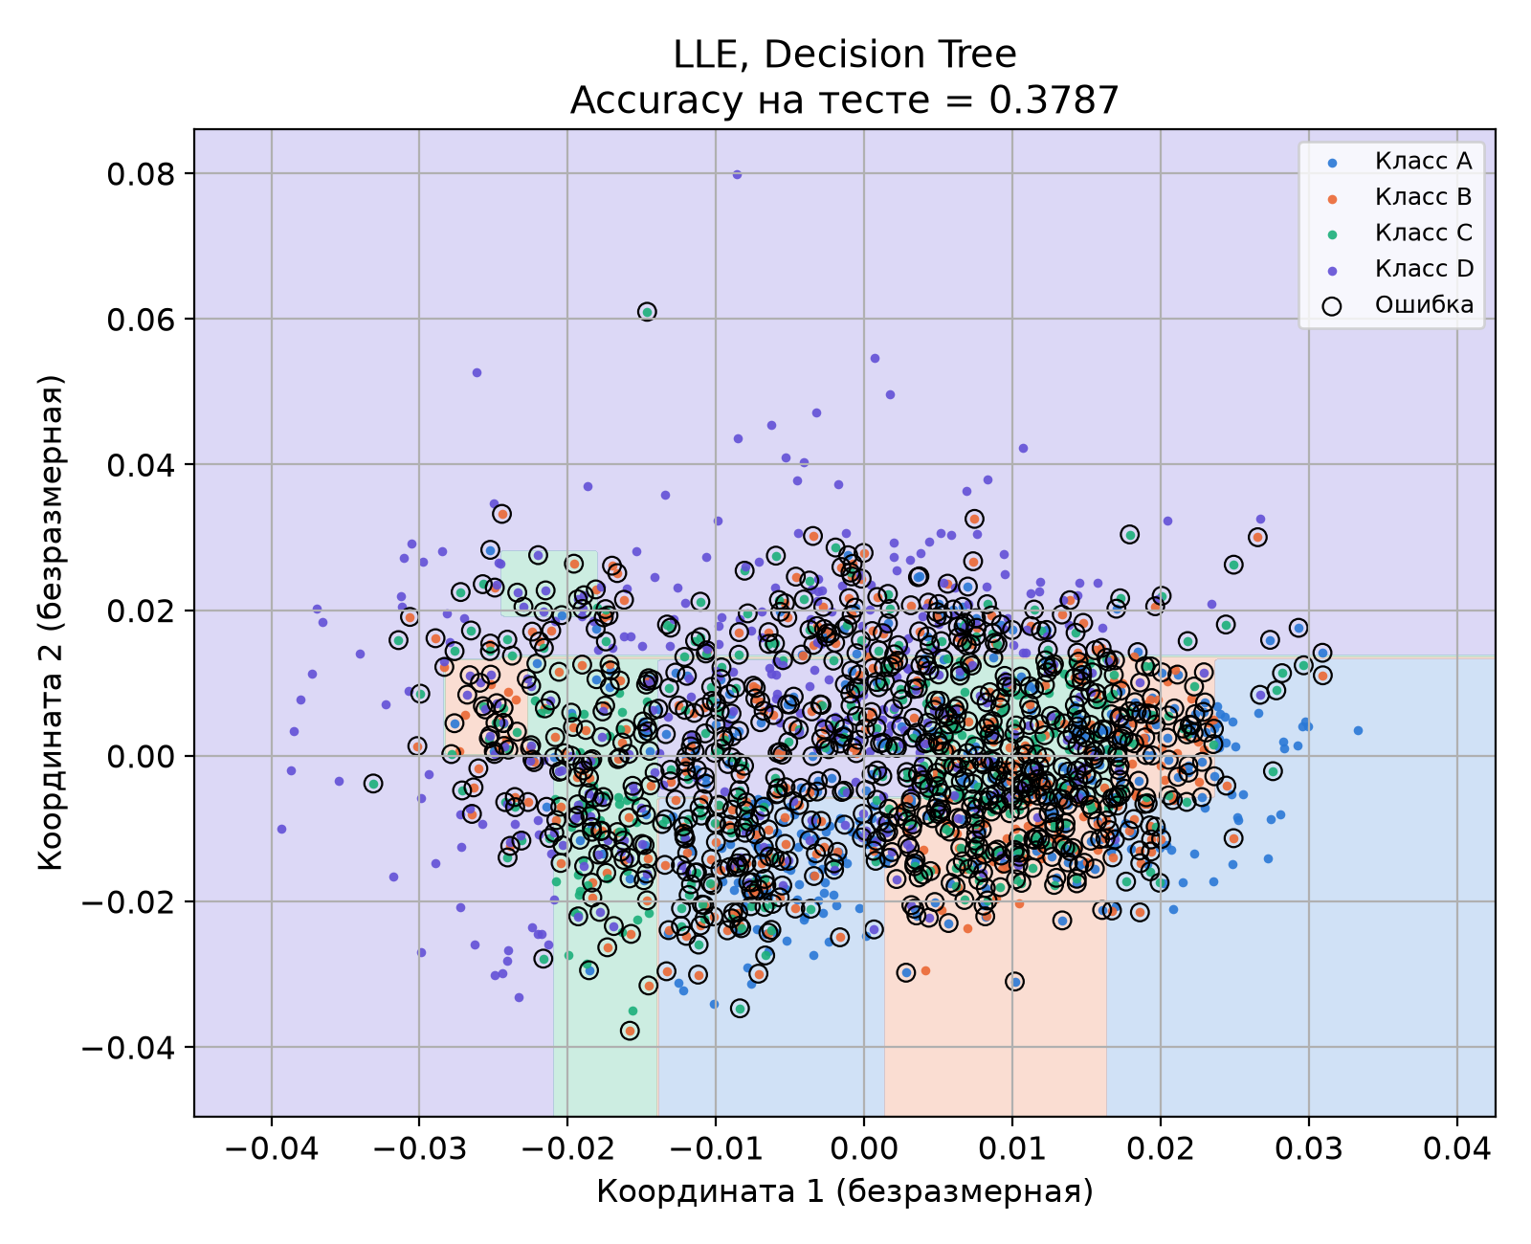
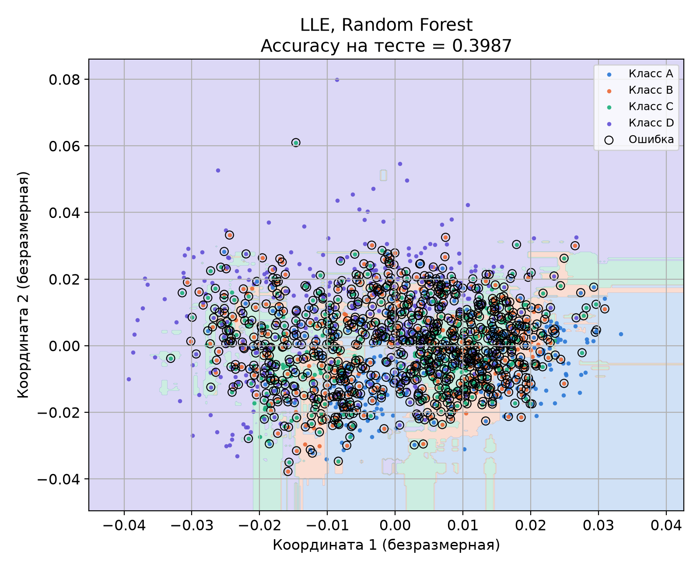
6. Границы решений: LLE
Задача 6. Для каждого двумерного вложения обучить классификаторы Decision Tree и Random Forest, визуализировать границы решений и сравнить качество моделей
Результат: Decision Tree: Accuracy 0,3787, Random Forest: 0,3987. Границы ступенчатые: дерево режет плоскость по осям координат, лес дает более мелкую и устойчивую сетку.
31

Slide 32
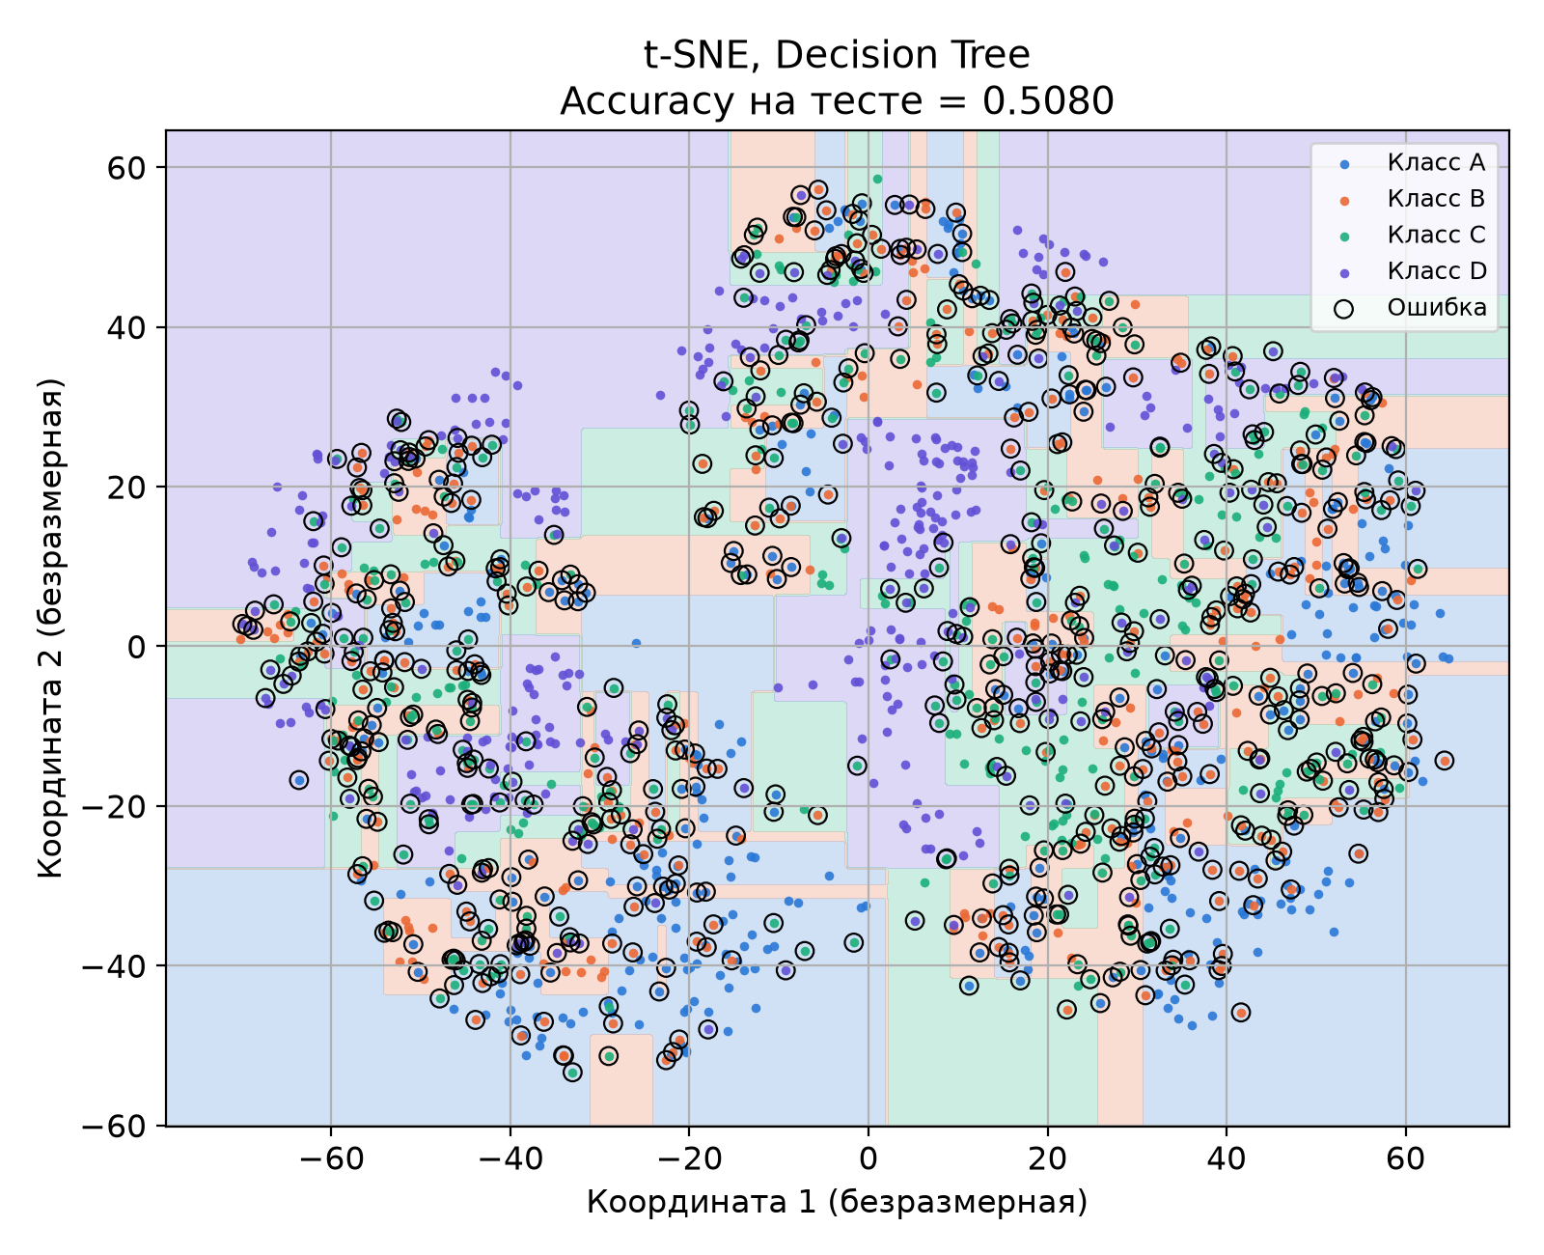
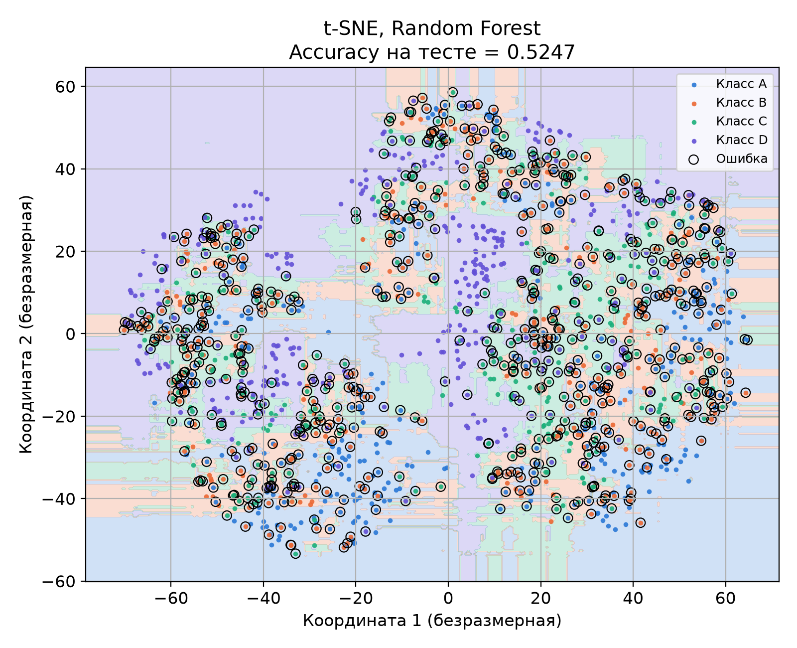
6. Границы решений: t-SNE
Задача 6. Для каждого двумерного вложения обучить классификаторы Decision Tree и Random Forest, визуализировать границы решений и сравнить качество моделей
Результат: Decision Tree: Accuracy 0,5080, Random Forest: 0,5247. Границы ступенчатые: дерево режет плоскость по осям координат, лес дает более мелкую и устойчивую сетку.
32

Slide 33
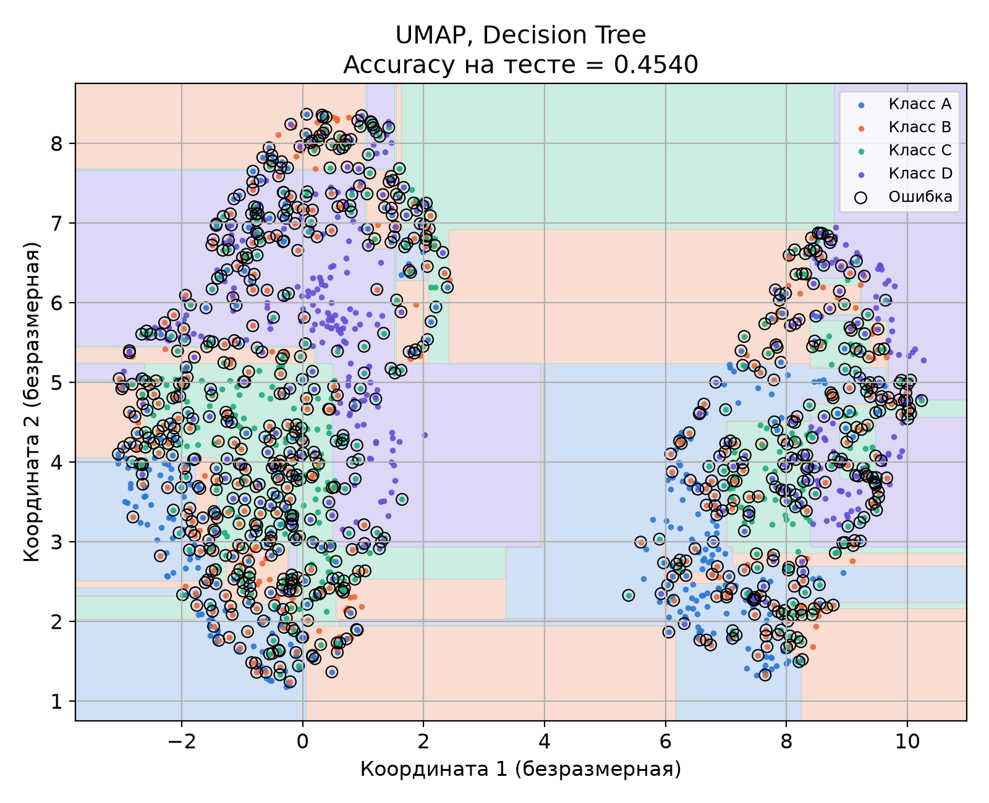
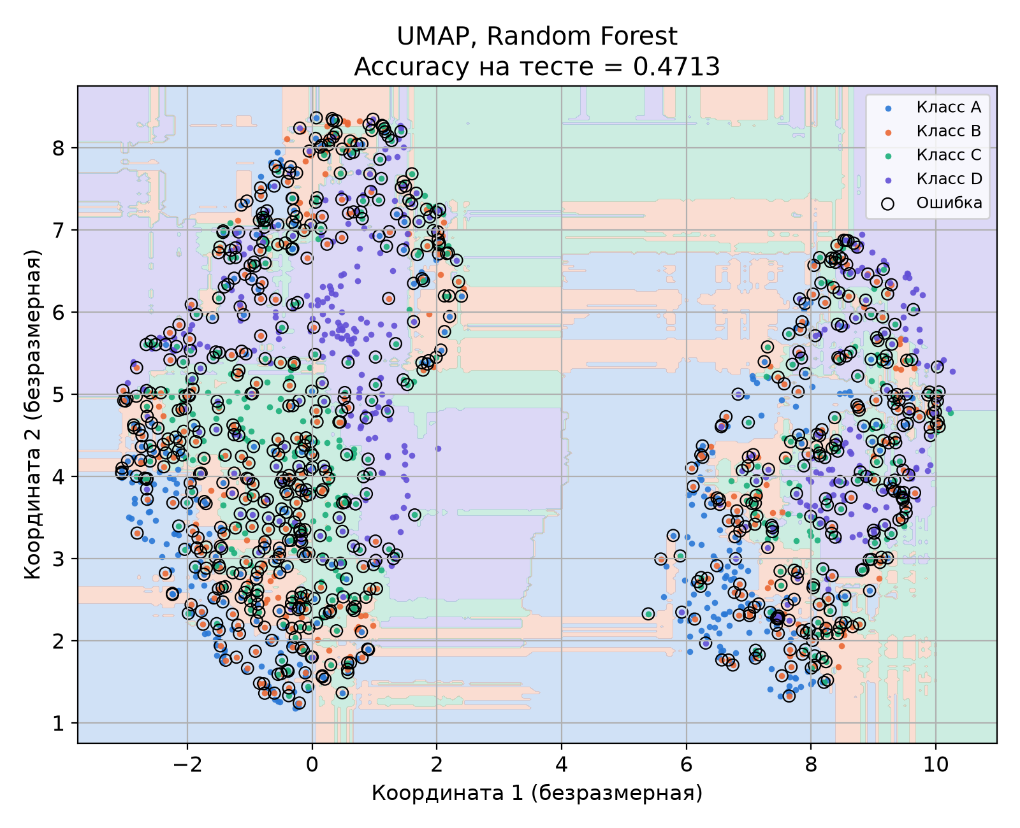
6. Границы решений: UMAP
Задача 6. Для каждого двумерного вложения обучить классификаторы Decision Tree и Random Forest, визуализировать границы решений и сравнить качество моделей
Результат: Decision Tree: Accuracy 0,4540, Random Forest: 0,4713. Границы ступенчатые: дерево режет плоскость по осям координат, лес дает более мелкую и устойчивую сетку.
33

Slide 34
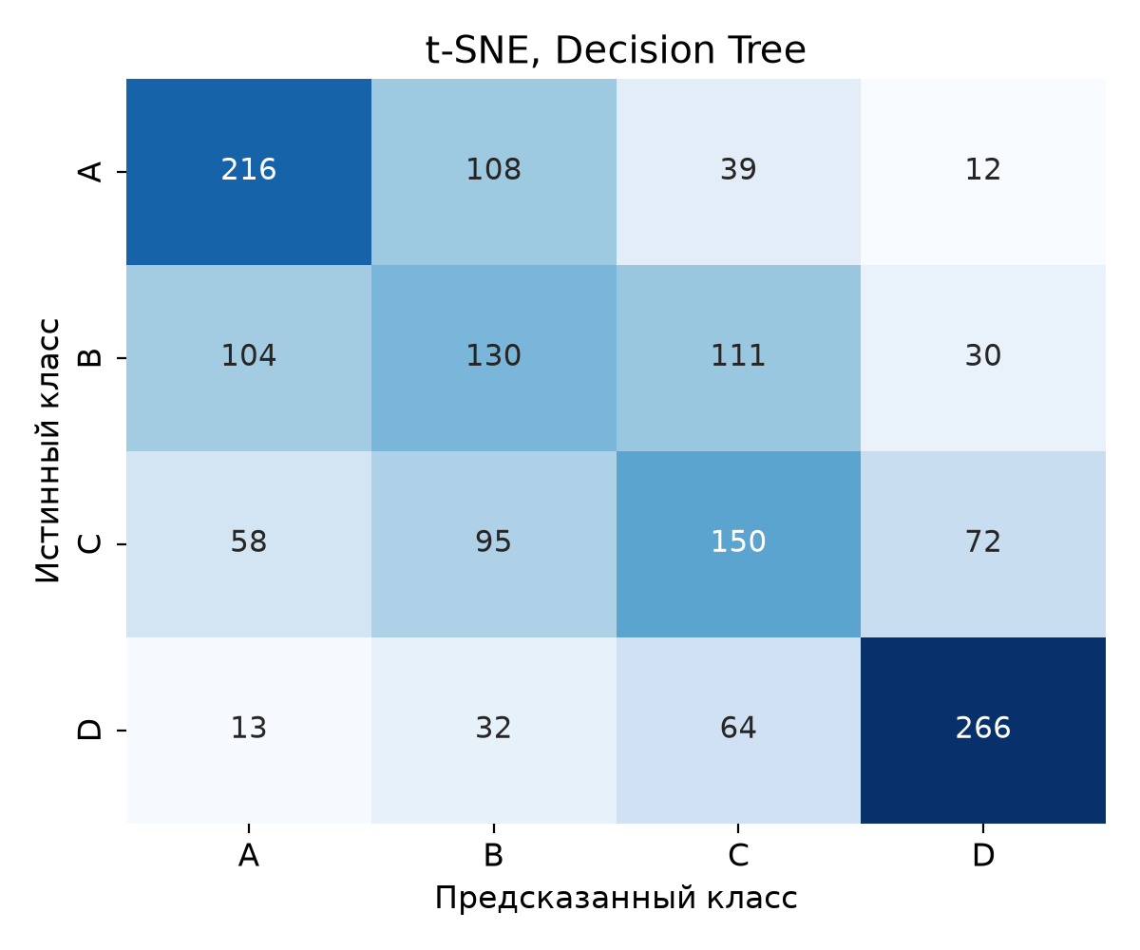
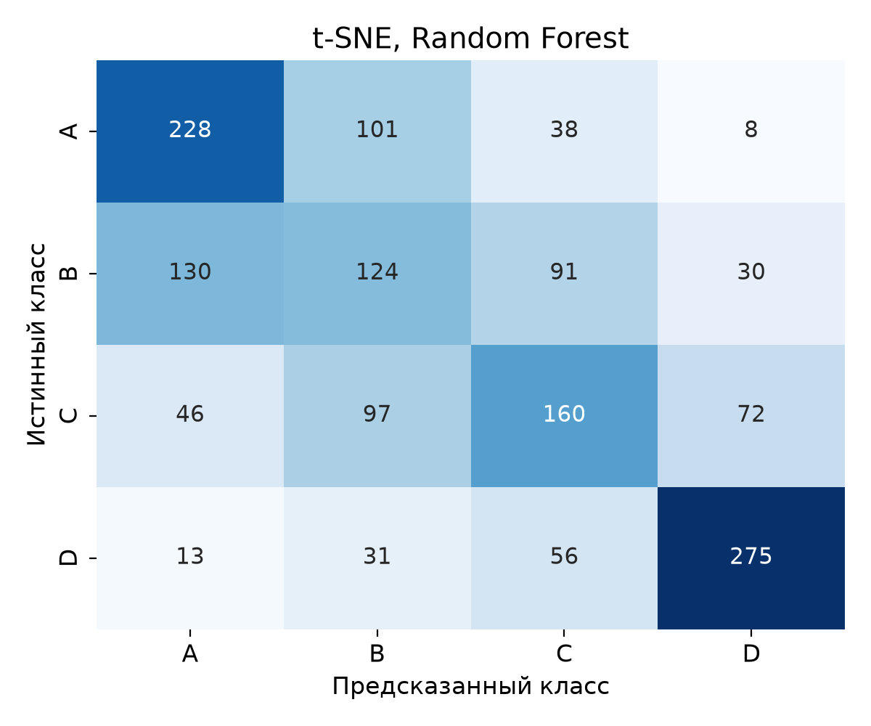
6. Ошибки лучшей модели: t-SNE, Random Forest
Задача 6. Для каждого двумерного вложения обучить классификаторы Decision Tree и Random Forest, визуализировать границы решений и сравнить качество моделей
Результат: крайние классы распознаются лучше: F1 у A 0,5758, у D 0,7237. Средние классы B и C почти не отделяются: F1 0,3407 и 0,4444. Основные ошибки - между соседними классами: 130 объектов B названы A, 97 объектов C названы B.
34

Slide 35
6. Строгая проверка на новых объектах
Задача 6. Для каждого двумерного вложения обучить классификаторы Decision Tree и Random Forest, визуализировать границы решений и сравнить качество моделей
Метод | Модель | Accuracy transductive | Accuracy strict | Разница
Isomap | Decision Tree | 0,3653 | 0,3640 | 0,0013
Isomap | Random Forest | 0,3820 | 0,3813 | 0,0007
UMAP | Decision Tree | 0,4540 | 0,4453 | 0,0087
UMAP | Random Forest | 0,4713 | 0,4647 | 0,0066
- Вложение обучено только на train, тест получает координаты через transform
- Isomap: разница 0,0013 для DT и 0,0007 для RF, то есть практически нет
- UMAP: разница 0,0087 и 0,0066, также меньше одного процента
- MDS, LLE и t-SNE в scikit-learn 1.9.1 не имеют transform, для них строгая проверка невозможна
Результат: transductive-оценки для методов с transform почти не завышены: координаты новых объектов строятся по той же модели, и качество сохраняется.
35

Slide 36
7. Итоговое сравнение методов
Задача 7. Сопоставить методы снижения размерности по визуальному качеству, сохранению структуры данных, результатам кластеризации и классификации
Сохранение структуры и кластеризация
Метод | TW 2D | TW 3D | Stress | ARI max (K, размерность) | Silhouette max (K, размерность)
MDS | 0,8843 | 0,9470 | 0,2157 | 0,0626 (6, 3D) | 0,3925 (3, 2D)
Isomap | 0,8803 | 0,9433 | - | 0,0368 (6, 3D) | 0,4370 (4, 2D)
LLE | 0,8685 | 0,9259 | - | 0,0532 (4, 3D) | 0,3856 (3, 2D)
t-SNE | 0,9923 | 0,9960 | - | 0,0368 (4, 3D) | 0,4449 (3, 2D)
UMAP | 0,9419 | 0,9774 | - | 0,0408 (6, 3D) | 0,5474 (3, 2D)
Классификация на двумерных вложениях
Метод | DT Accuracy | RF Accuracy | DT F1 | RF F1 | RF strict Accuracy
MDS | 0,3907 | 0,4080 | 0,3864 | 0,3944 | нет transform
Isomap | 0,3653 | 0,3820 | 0,3649 | 0,3506 | 0,3813
LLE | 0,3787 | 0,3987 | 0,3709 | 0,3937 | нет transform
t-SNE | 0,5080 | 0,5247 | 0,5065 | 0,5211 | нет transform
UMAP | 0,4540 | 0,4713 | 0,4469 | 0,4625 | 0,4647
Результат: t-SNE лидирует и по сохранению структуры, и по классификации; UMAP - лучший среди методов с transform. Кластеры нигде не совпали с классами: ARI не выше 0,0626.
36

Slide 37
7. Что показало сравнение
Задача 7. Сопоставить методы снижения размерности по визуальному качеству, сохранению структуры данных, результатам кластеризации и классификации
- Визуальная разделимость и метрики согласуются: методы с высоким trustworthiness (t-SNE 0,9923, UMAP 0,9419) дают и лучшую Accuracy (0,5247 и 0,4713)
- MDS, Isomap и LLE сохраняют соседство хуже (0,8685-0,8843) и классифицируют слабее (0,38-0,41)
- K-means находит компактные группы (Silhouette до 0,5474), но они не совпадают с классами (ARI не выше 0,0626): геометрия карты и целевая переменная - разные вещи
- Даже лучшая модель далека от 0,80: классы A-D - это равные страты непрерывной оценки подготовленности, поэтому четких границ между ними нет
- Строгая проверка Isomap и UMAP дала разницу не более 0,0087: transductive-оценки не сильно завышены
Результат: для практики на этих данных разумно брать UMAP: trustworthiness 0,9419, есть transform, Accuracy 0,4713.
37

Slide 38
8. Выводы
Задача 8. Сформулировать выводы о преимуществах, ограничениях и применимости рассмотренных методов
- Построены 2D- и 3D-вложения пятью методами на одних и тех же 5 000 объектах; для каждого метода сравнены две конфигурации по trustworthiness с допуском 0,005
- Лучше всех локальную структуру сохраняет t-SNE (trustworthiness 0,9923 в 2D и 0,9960 в 3D), затем UMAP (0,9419 и 0,9774)
- Классы физической подготовленности визуально не разделяются ни одним методом: на картах перемешаны все четыре цвета
- Кластеризация K-means при K = 3-6 не восстанавливает классы: максимальный ARI 0,0626, хотя кластеры геометрически компактны (Silhouette до 0,5474)
- Классификация на 2D-координатах лучше всего работает для t-SNE (RF Accuracy 0,5247) и UMAP (0,4713); MDS, Isomap и LLE дают 0,38-0,41 при базовом уровне 0,25
- Лучше распознаются крайние классы A и D, хуже всего - средние B и C: ошибки концентрируются между соседними классами
Результат: цель работы достигнута: методы освоены, сравнены по единому протоколу, ограничения объяснены.
38

Slide 39
8. Ограничения и применимость
Задача 8. Сформулировать выводы о преимуществах, ограничениях и применимости рассмотренных методов
- Подвыборка 5 000 объектов: MDS, Isomap и LLE строят матрицу расстояний n x n, полный набор из 13 392 объектов требует около 1,4 ГБ и десятков минут на запуск
- MDS медленный: 146 с на 2D при n_init=1 и 343 с при n_init=2, поэтому число инициализаций ограничено
- t-SNE и LLE не имеют transform в scikit-learn 1.9.1: новые объекты требуют перестройки всей карты
- LLE чувствителен к числу соседей: при k=10 карта схлопнулась, trustworthiness упал до 0,5997
- Пол в матрицу признаков не входил, хотя связан с ростом, весом и силой хвата: часть структуры карт отражает телосложение, а не подготовленность
- Классы A-D - равные страты непрерывной оценки, поэтому идеальной разделимости не существует
Результат: MDS и Isomap уместны для анализа глобальных расстояний, LLE - для локальных структур малого размера, t-SNE - для визуализации, UMAP - как универсальный компромисс с переносом на новые объекты.
39

